Slide 1


МУНИЦИПАЛЬНОЕ БЮДЖЕТНОЕ ДОШКОЛЬНОЕ ОБРАЗОВАТЕЛЬНОЕ УЧРЕЖДЕНИЕ ДЕТСКИЙ САД №1 С. МЕСЯГУТОВО МУНИЦИПАЛЬНОГО РАЙОНА ДУВАНСКИЙ РАЙОН РЕСПУБЛИКИ БАШКОРТОСТАН номинация
«ЛУЧШИЙ МЕТОДИЧЕСКИЙ КАБИНЕТ ДОО»
На Первый Межрегиональный Смотр-конкурс на лучшую презентацию профессионального мастерства среди работников образовательных учреждений
Республики Башкортостан - 2022
Старший воспитатель –
Солина Елена Викторовна

Slide 2

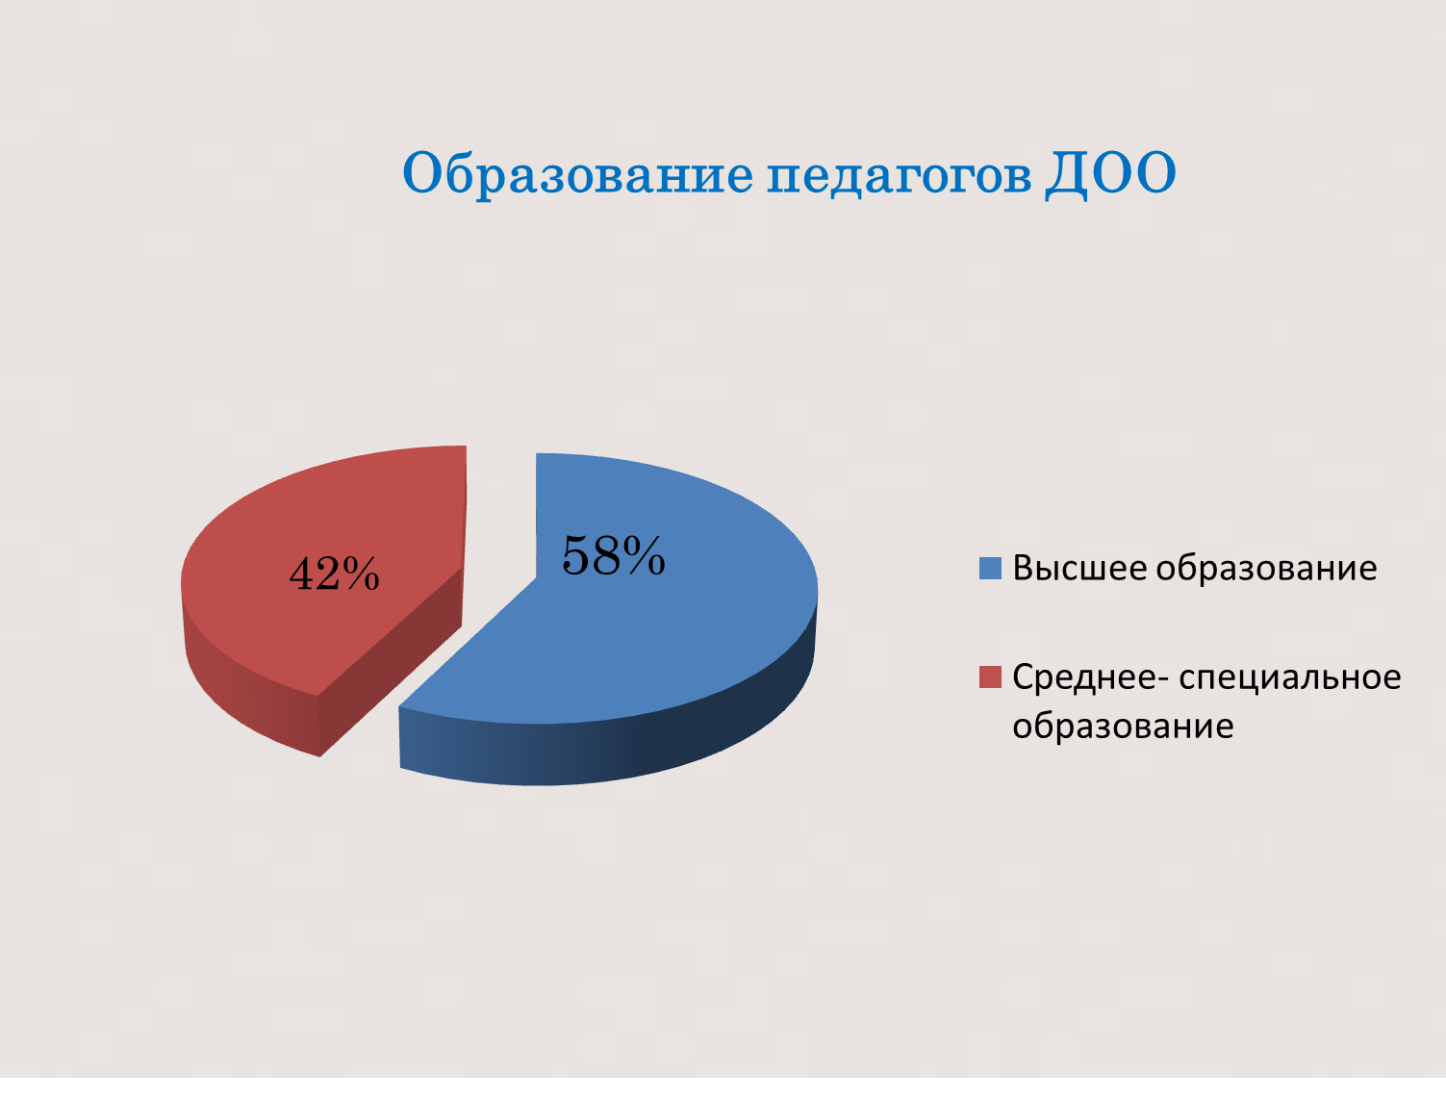
Цель: Оформление методического кабинета, как творческой мастерской для профессиональной деятельности педагогов ДОО. Оснащение методическими материалами и оборудованием в соответствии с ФГОС ДО.
На современном этапе в связи с введением ФГОС ДО, возникла необходимость обновления и повышения качества дошкольного образования, введения программно – методического обеспечения дошкольного образования нового поколения, направленное на выявление и развитие творческих и познавательных способностей детей, а так же выравнивание стартовых возможностей выпускника дошкольной образовательной организации при переходе на новый возрастной этап систематического обучения в школе.
В связи с этим возникает острая необходимость в педагогических кадрах, способных реализовать данный стандарт в системе дошкольного образования. И поэтому самая главная и существенная задача методического кабинета ДОО - оказать реальную помощь педагогам в развитии их мастерства, как сплава профессиональных знаний и умений, необходимых для современного педагога свойств и качеств личности. С этой целью создан банк данных о педагогических кадрах ДОО, представленных ниже в виде диаграмм.

Slide 3
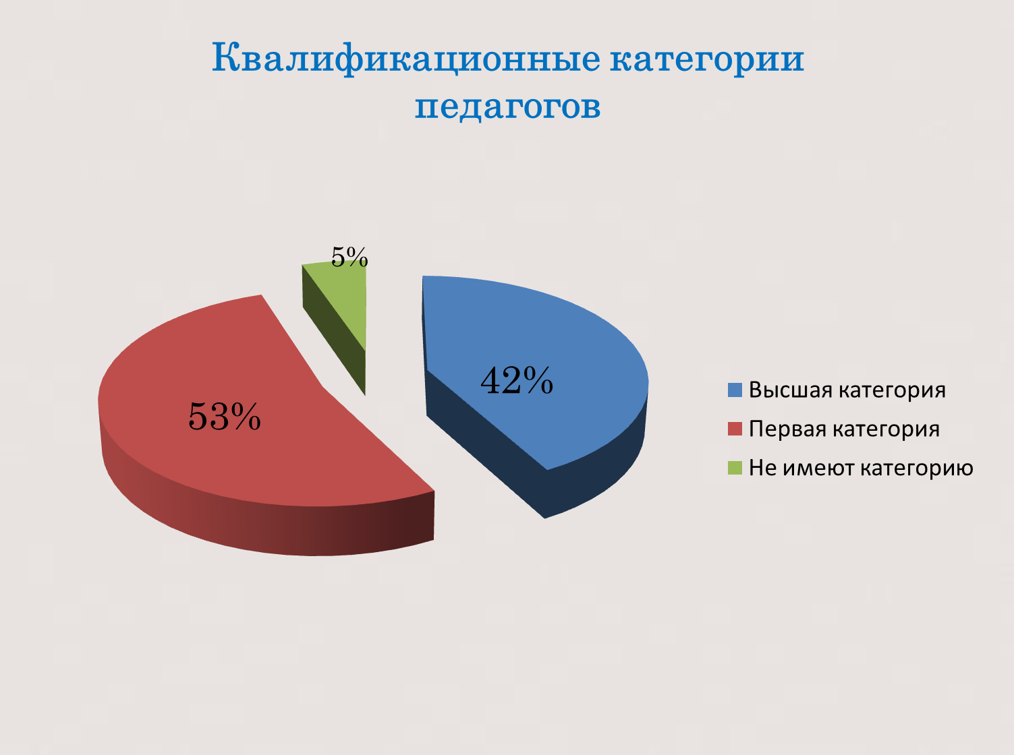
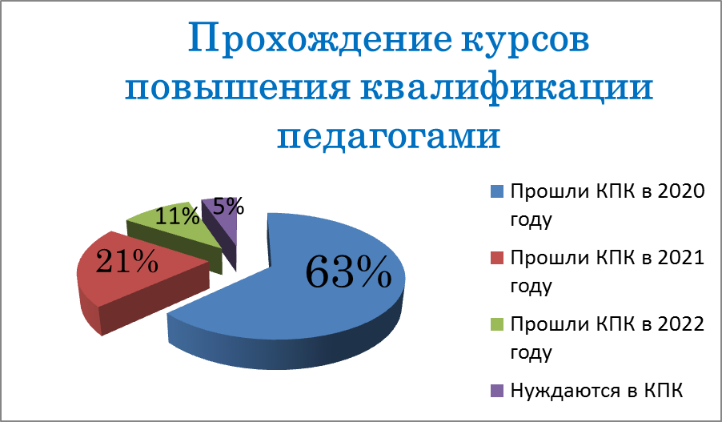

Slide 4

- Источник обогащения профессиональной компетентности воспитателей, специалистов.
- Центр сбора, обобщения и распространения педагогической информации и педагогического опыта педагогов ДОО.
- Центр нормативно - правовой, педагогической, социальной информации, иллюстрирующей результативность деятельности учреждения.
Таким образом, методический кабинет дошкольной образовательной организации – это:
Целью деятельности методического кабинета является совершенствование методической работы в ДОО, создание единого информационного и методического пространства.
Задачи работы методического кабинета:
- создание условий для непрерывного повышения квалификации педагогических работников;
- создание условий для обучения всех участников образовательного процесса новым технологиям обучения и воспитания;
- диагностирование запросов и корректировка методических затруднений педагогов;
- развитие и поддержка инициативы педагогов, стремления к творческому росту, проявления своей педагогической индивидуальности;
- распространение опыта работы лучших педагогов ДОО.

Slide 5
При организации методической работы основывались на:
- системно-деятельном подходе: понимании целей и задач деятельности ДОУ, его статуса и условий, а также обеспечения целостности образовательного процесса с учетом влияния на него внешних и внутренних связей;
- личностно-ориентированном подходе: обеспечении более полного раскрытия возможностей и способностей каждого педагога и ребенка, коллектива в целом, направленности на развитие;
- дифференцированном подходе: учете уровня профессиональной компетенции и индивидуальных образовательных запросов в построении системы методической работы в ДОУ;
- мотивационно - стимулирующем подходе: использовании различных стимулов, вызывающих интерес и мотивы деятельности;
- коррекционном подходе: своевременном устранении выявленных недостатков и причин, их вызывающих.
При оформлении методического кабинета руководствовались следующими принципами:
1.Оснащение кабинета простое и рациональное , обеспечивает высокий уровень учебно-воспитательного процесса;
2. Оформление кабинета соответствует общепринятым эстетическим требованиям: выбор мебели, цвет стен, рациональное размещение учебно-методического материала создает эстетический вид кабинета;
3. Основным оснащением кабинета являются учебно-методическая литература, технические средства обучения, систематизированные комплекты наглядных и дидактических материалов, аудио - и видеозаписи;
4. Оснащение кабинета соответствует требованиям противопожарной техники безопасности.

Slide 6
ПАСПОРТ МЕТОДИЧЕСКОГО КАБИНЕТА

Slide 7
ГРАФИК РАБОТЫ МЕТОДИЧЕСКОГО КАБИНЕТА НА 2022-2023 УЧЕБНЫЙ ГОД
День недели | Время
Понедельник Вторник Среда Четверг Пятница | с 9.00 до 17.12
ОБЩАЯ ХАРАКТЕРИСТИКА
Название кабинета | Методический кабинет дошкольного образовательного учреждения
Год создания | 2015
Общая площадь | 52 м²
Ответственный за кабинет | Солина Елена Викторовна

Slide 8
ЦИКЛОГРАММА ДЕЯТЕЛЬНОСТИ СТАРШЕГО ВОСПИТАТЕЛЯ СОЛИНОЙ Е.В.

Slide 9


Slide 10
ОБОРУДОВАНИЕ МЕТОДИЧЕСКОГО КАБИНЕТА
№ | МЕБЕЛЬ | Количество
1. | Стеллаж для книг | 2
2. | Полка для пособий | 4
3 | Шкаф для пособий | 5
4. | Шкаф универсальный | 1
5. | Тумба | 1
6. | Стол | 3
7. | Стол компьютерный | 1
8. | Стенд информационный | 3
9. | Стул | 10
10. | Трибуна | 1
11. | Диван | 1
12. | Журнальный стол | 1
№ | ТЕХНИЧЕСКИЕ СРЕДСТВА | Количество
1. | Компьютер | 1
2. | Принтер | 2
3. | Колонки | 2
4. | Телевизор | 1
5. | Магнитофон | 1
6. | Ноутбук | 1
7. | Цветной принтер | 1
8. | Ламинатор | 1
9. | Брошюратор | 1
10. | Фотоаппарат | 1
11. | Музыкальный центр | 1
№ | ОСВЕТИТЕЛЬНОЕ ОБОРУДОВАНИЕ | Количество
1. | Лампы дневного света | 6

Slide 11
НОРМАТИВНО – ПРАВОВЫЕ ДОКУМЕНТЫ
№ | ФЕДЕРАЛЬНЫЕ ДОКУМЕНТЫ
1. | Федеральный закон от 29.12.2012г. № 273-ФЗ «Об образовании в Российской Федерации» с изменениями от 16 апреля 2022 года
2. | Конвенция о правах ребенка от 15.09.1990г.
3. | Приказ Министерства просвещения Российской Федерации от 31.07.2020г. № 373 «Об утверждении порядка организации и осуществления образовательной деятельности по основным общеобразовательным программам – образовательным программам дошкольного образования»
4. | Федеральный государственный образовательный стандарт дошкольного образования (Приказ Министерства образования и науки РФ от 17 октября 2013г. № 1155)с изменениями на 21 января 2019 года
5. | СанПин 1.2.3685 – 21 «Гигиенические нормативы и требования к обеспечению безопасности и (или) безвредности для человека факторов среды обитания»;
6. | «Санитарно-эпидемиологические требования к организации общественного питания населения» СанПиН 2.3/2.4.3590-20
7. | «Санитарно-эпидемиологические требования к организации воспитания и обучения, отдыха и оздоровления детей и молодежи» СП 2.4.3648-20
8. | Приказ Министерства образования и науки Российской Федерации от 14 июня 2013 г. № 462 «Об утверждении Порядка проведения самообследования образовательной организацией» с изменениями и дополнениями от 14.12.2017 г. и от 10 декабря 2013 г. № 1324 «Об утверждении показателей деятельности образовательной организации, подлежащей самообследованию»
9. | Конституция Российской Федерации от 30.12.2008 № 6 ФКЗ, от 30.12.2008 № 7 ФКЗ, от 05.02.2014 №2 ФКЗ, от 21.07.2014 № 11 ФКЗ
10 | «Об основных гарантиях прав ребенка в Российской Федерации" от 24.07.1998 N 124-ФЗ

Slide 12
11. | «Методические рекомендации для дошкольных образовательных организаций по составлению основной образовательной программы дошкольного образования на основе ФГОС дошкольного образования и примерной ООП ДО»
12. | Приказ Министерства труда и социальной защиты Российской Федерации от 18.10.2013 №544н «Об утверждении профессионального стандарта «Педагог (педагогическая деятельность в сфере дошкольного, начального, общего, основного общего, среднего общего образования) (воспитатель, учитель)»с изменениями и дополнениями от 25.12.2014г и 05 .08.2016г
13. | Постановление Правительства России от 10 июля 2013 г. № 582 "Об утверждении Правил размещения на официальном сайте образовательной организации в информационно-телекоммуникационной сети "Интернет" и обновления информации об образовательной организации»
 | РЕГИОНАЛЬНЫЕ ДОКУМЕНТЫ
1. | Федеральный закон «Об образовании» в Республике Башкортостан от 1 июля 2013 года N 696-з
2. | Закон об языках Республики Башкортостан от 15 февраля 1999 года № 216-з
3. | Конституция РБ «Закон об основных гарантиях прав ребенка в РБ» от 31.12.1999г. № 44 З
 | ЛОКАЛЬНЫЕ АКТЫ
1. | Положение о педагогическом совете
2. | Положение о внутреннем контроле в ДОО
3. | Положение о системе оценки индивидуального развития воспитанников в соответствии с ФГОС ДО
4. | Положение о приеме на обучение по образовательным программам дошкольного образования
5. | Положение о взаимодействии с семьями воспитанников (в соответствии с ФГОС ДО)
6. | Положение о психолого – педагогическом консилиуме
7. | Положение об аттестационной комиссии по аттестации педагогических работников на соответствие занимаемой должности
8. | Положение о совете родителей
9. | Положение о медико – педагогическом совещании
10. | Номенклатура дел старшего воспитателя
11. | Должностная инструкция старшего воспитателя
12. | Положение о режиме занятий
13. | Кодекс этики и служебного поведения работников ДОО

Slide 13
№ | ОРГАНИЗАЦИОННЫЕ ДОКУМЕНТЫ
1. | Основная образовательная программа
2. | Адаптированная основная образовательная программа
3. | Рабочая программа воспитания
4. | Программа развития
5. | Годовой план
6. | Учебные планы
7. | Годовой календарный учебный график
8. | План организованной образовательной деятельности
9. | Режим дня
10. | Материалы по педагогической диагностике
11. | Картотека наблюдений за деятельностью педагогических кадров
12. | Документация по аттестации педагогических кадров
13. | Материалы по тематическому контролю
14. | Протоколы педагогических советов и материалы к ним
15. | Мониторинг качества воспитания и образования
16. | Дополнительные образовательные программы
17. | Материалы по индивидуальной оценке качества образований воспитанников ДОО

Slide 14
№ | ТЕМАТИЧЕСКИЕ ПАПКИ
1. | Дополнительные образовательные программы
2. | Картотека наблюдений за деятельностью педагогических кадров
3. | Конспекты ООД педагогических кадров
4. | Картотека проверки документации педагогических кадров
5. | Материалы по передовому педагогическому опыту
6. | Аналитические отчеты педагогов
7. | Материалы по аттестации педагогов на соответствие занимаемой должности
8 | Материалы к лексическим темам
9. | Портфолио педагогов
№ | НАГЛЯДНЫЕ ПОСОБИЯ
1. | Планшет геометрических фигур
2. | Счетный материал на магнитах
3. | Объемные фигуры народно – декоративного искусства
4. | Дидактический материал, игры по лексическим темам
5. | Наборы «Лего»
6. | Макет «Светофор»
7. | Развивающие лото
8. | Геометрические фигуры (тела)
9. | Макет дорожной разметки
10 | Муляжи овощей, фруктов, грибов
11. | Пирамидки
12 | Мозаики
13 | Спецмашины
14 | Раздаточный материал
15 | Коллекция учебная
16 | Мебель, посуда
17 | Сюжетные картины
18 | Предметные картины
19 | Куклы различных профессий
20 | Дидактические игры, пособия
21 | Оборудование для опытов и экспериментов
22 | Развивающие игры

Slide 15
УЧЕБНО-МЕТОДИЧЕСКАЯ ЛИТЕРАТУРА
ОБРАЗОВАТЕЛЬНАЯ ОБЛАСТЬ
«СОЦИАЛЬНО – КОММУНИКАТИВНОЕ РАЗВИТИЕ»

Slide 16
ОБРАЗОВАТЕЛЬНАЯ ОБЛАСТЬ
«РЕЧЕВОЕ РАЗВИТИЕ»

Slide 17
ОБРАЗОВАТЕЛЬНАЯ ОБЛАСТЬ «ПОЗНАВАТЕЛЬНОЕ РАЗВИТИЕ»

Slide 18

ОБРАЗОВАТЕЛЬНАЯ ОБЛАСТЬ
«ФИЗИЧЕСКОЕ РАЗВИТИЕ»

Slide 19
Образовательная область
«Художественно - эстетическое развитие»

Slide 20
РАЗМЕЩЕНИЕ МЕТОДИЧЕСКИХ МАТЕРИАЛОВ И ОБОРУДОВАНИЯ В ОБРАЗОВАТЕЛЬНОМ ПРОСТРАНСТВЕ МЕТОДИЧЕСКОГО КАБИНЕТА

Slide 21
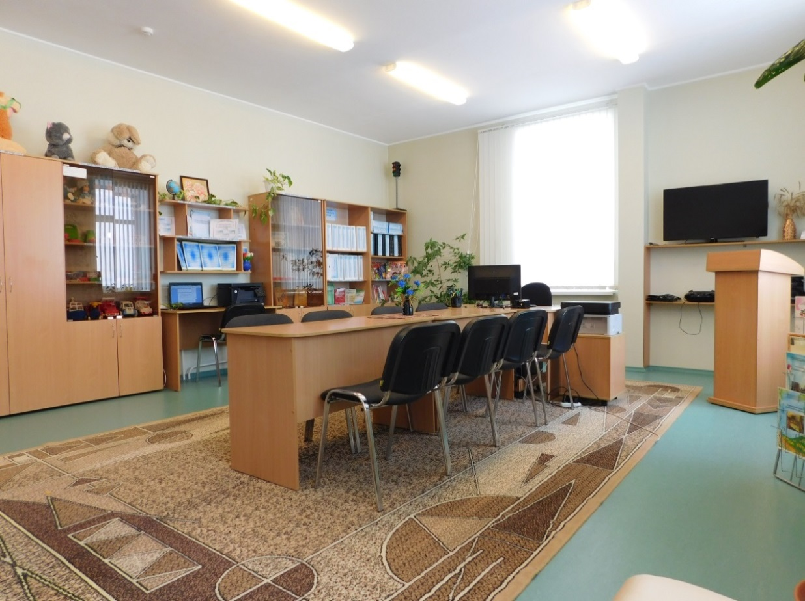
Методический кабинет является центром всей методической работы нашей дошкольной образовательной организации.
Ему мы отводим ведущую роль в оказании педагогам помощи в организации образовательного процесса, обеспечении их непрерывного саморазвития, обобщении передового педагогического опыта, повышении компетентности родителей в вопросах воспитания и обучения детей. Методический кабинет - это копилка лучших традиций нашей дошкольной образовательной организации.
Он соответствует таким требованиям как информативность, доступность, эстетичность, содержательность, обеспечение мотивации и активности в развитии.
Все материалы и оборудование методического кабинета укомплектованы в соответствии с ФГОС ДО, ООП, АООП, дополнительными образовательными программами, направленностью групп.
Методический кабинет

Slide 22
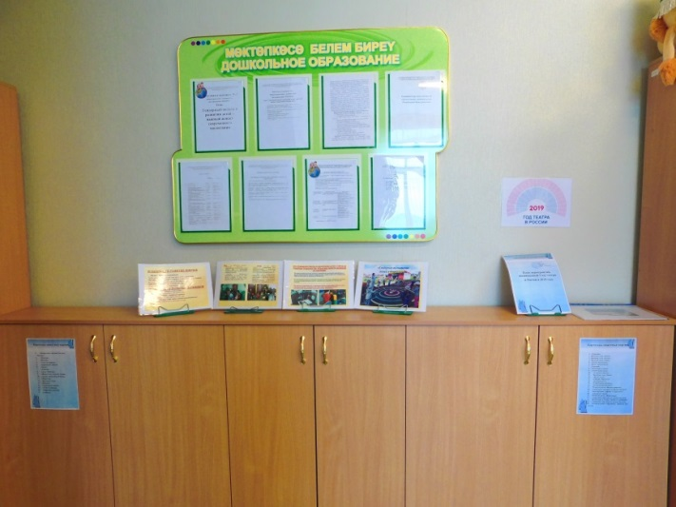
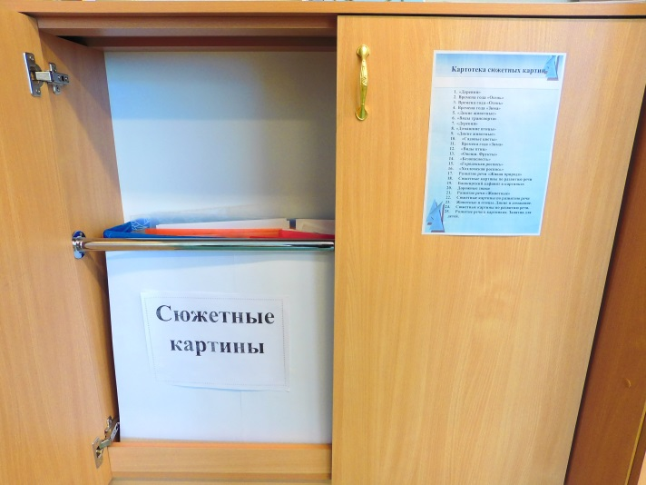
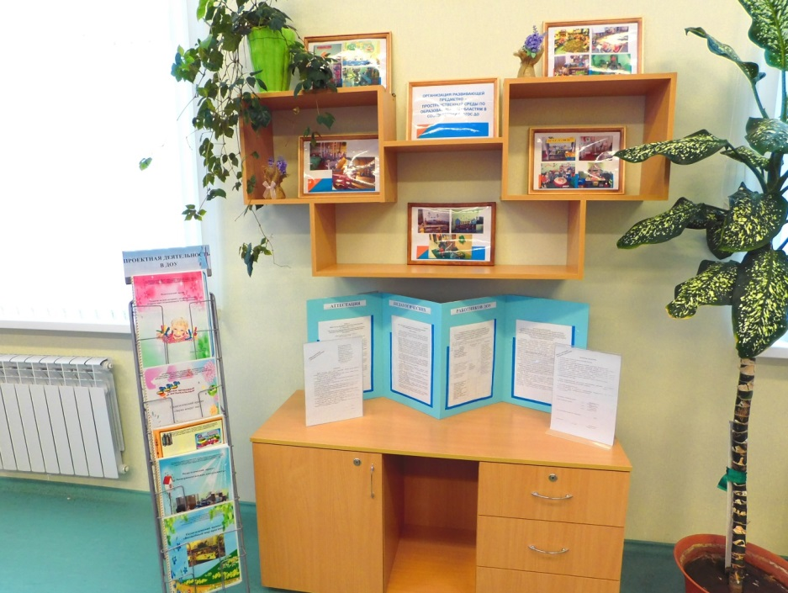
Основным оснащением кабинета являются учебно-методическая литература, комплекты наглядных и систематизированных материалов, мультимедийные презентации в соответствии с образовательными областями ФГОС ДО, дидактические материалы.
Все материалы методического кабинета классифицируются:
а) нормативно-правовая документация
б) методическая документация
в) научно-методическое обеспечение воспитательно - образовательного процесса
г) наглядно–иллюстративный материал (демонстрационный и раздаточный)
д) литература педагогическая и детская, периодические издания
е) выставки
Стенд «Готовимся к педсовету»
Сюжетные картины
Уголок для педагогов

Slide 23
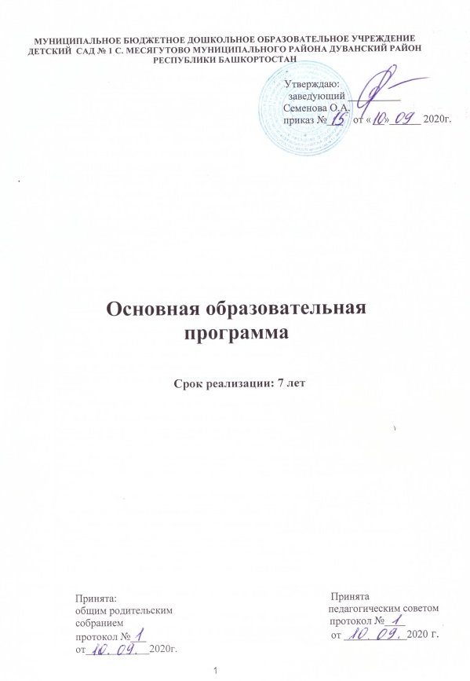
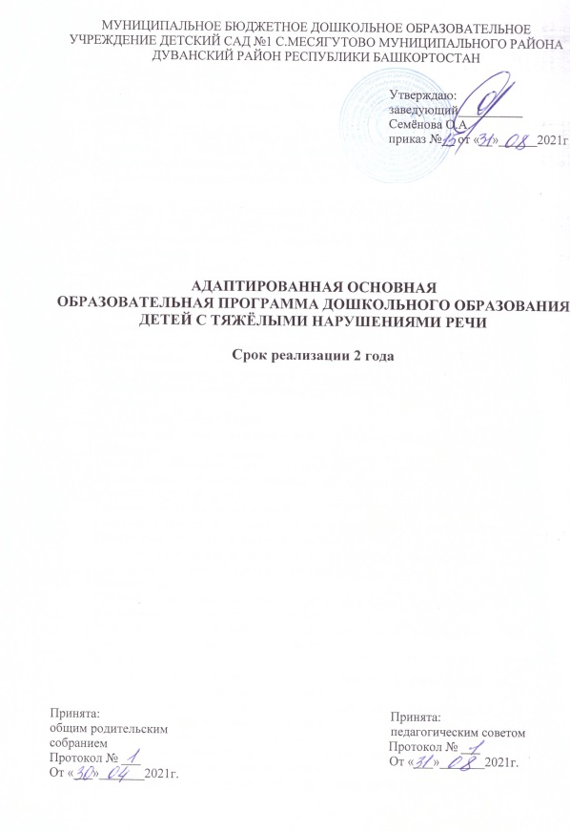
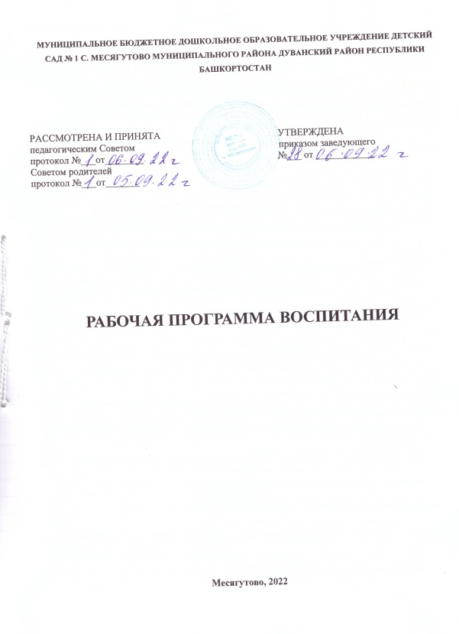
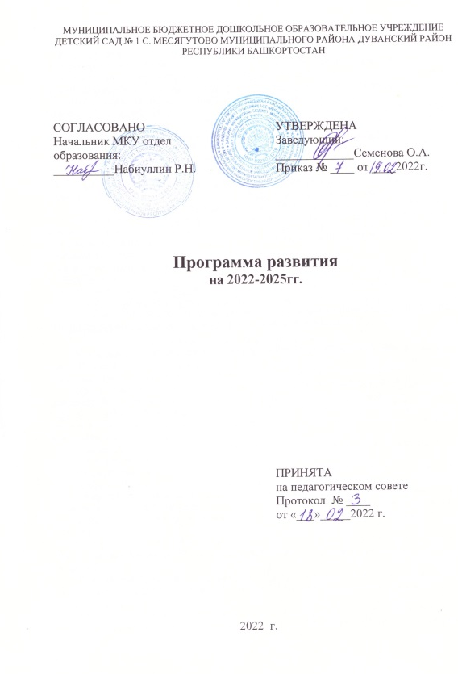
Учебная документация на 2022 – 2023 учебный год
Уголок для педагогов

Slide 24
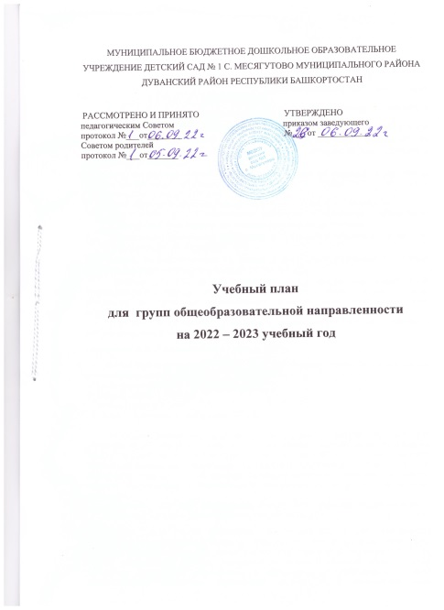
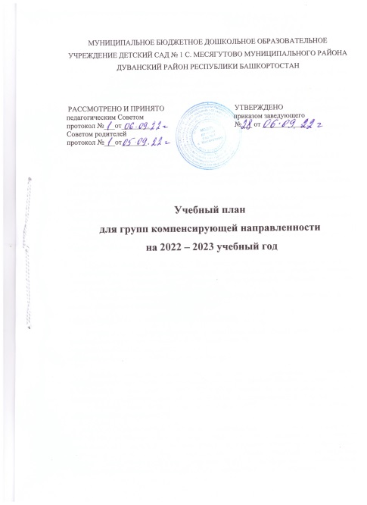
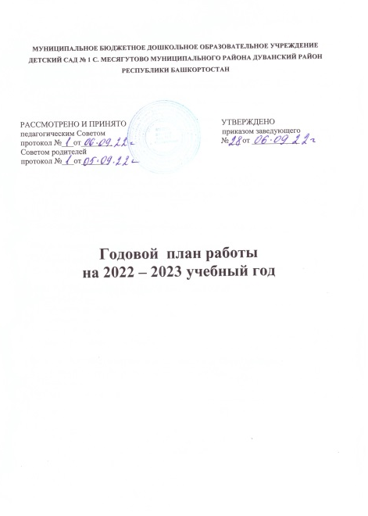
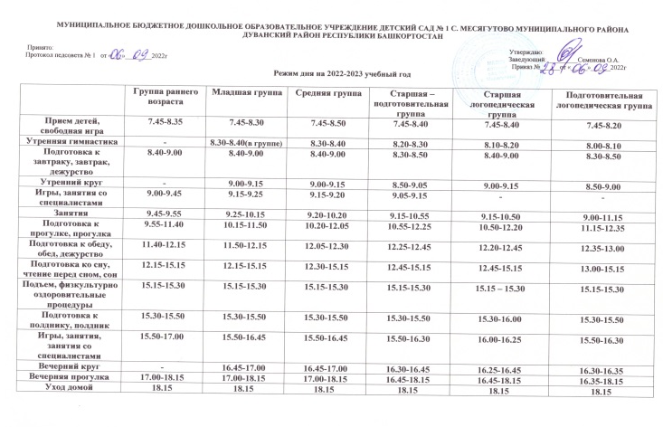
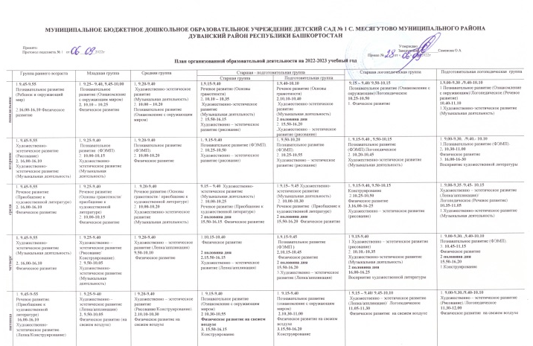
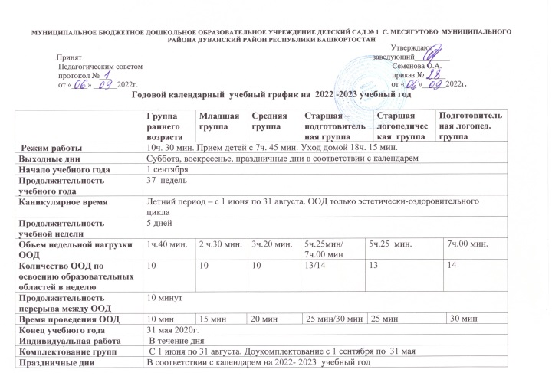
Учебная документация на 2022 – 2023 учебный год
Уголок для педагогов

Slide 25
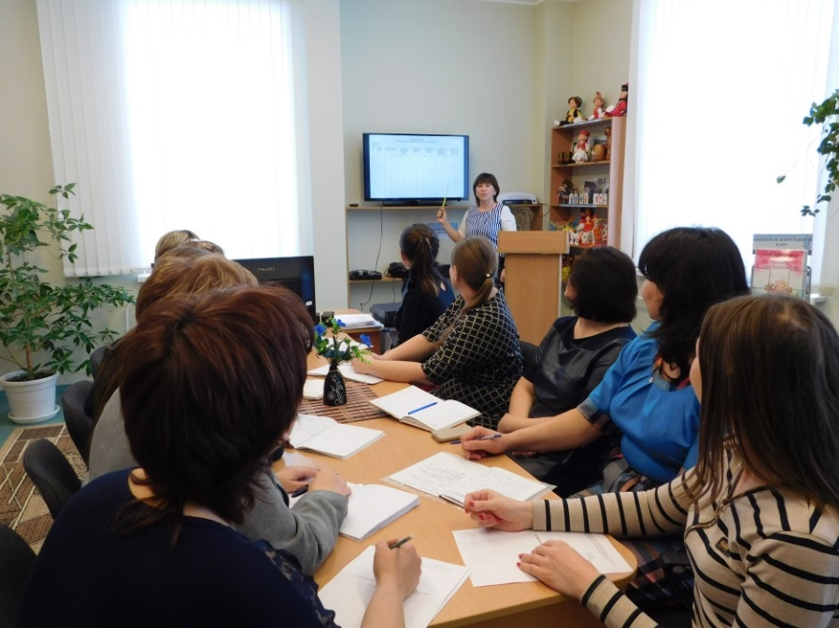
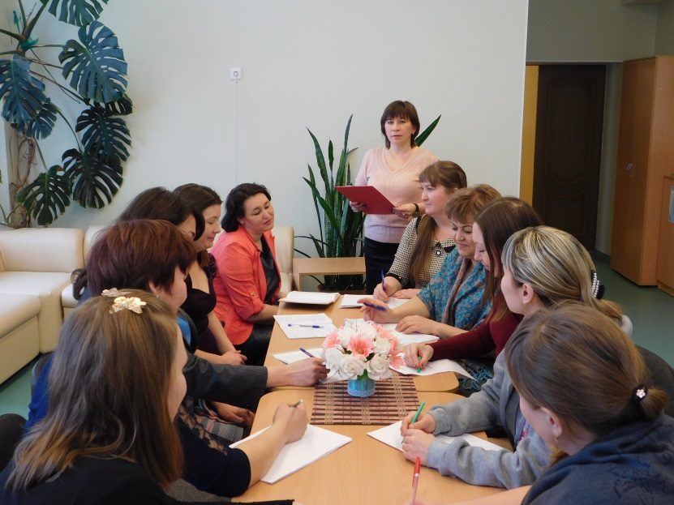
Повышение педагогической компетенции через ИКТ

Slide 26
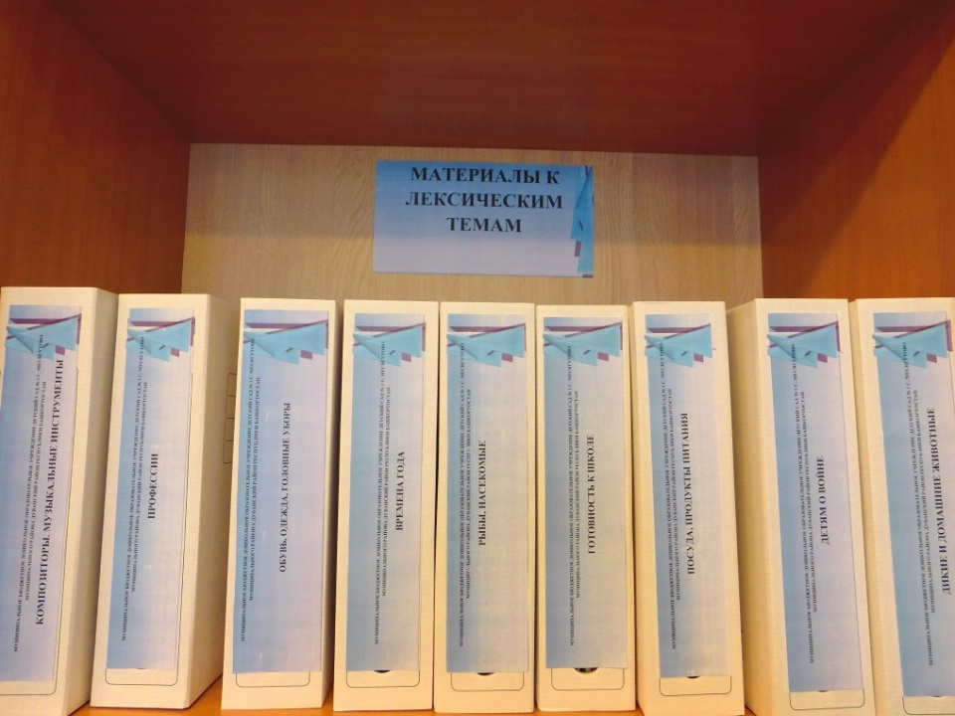
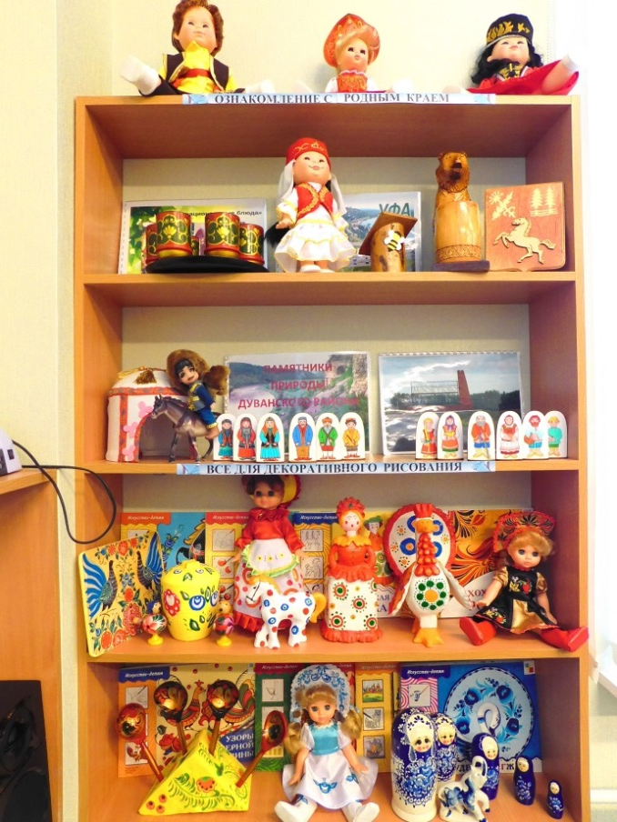
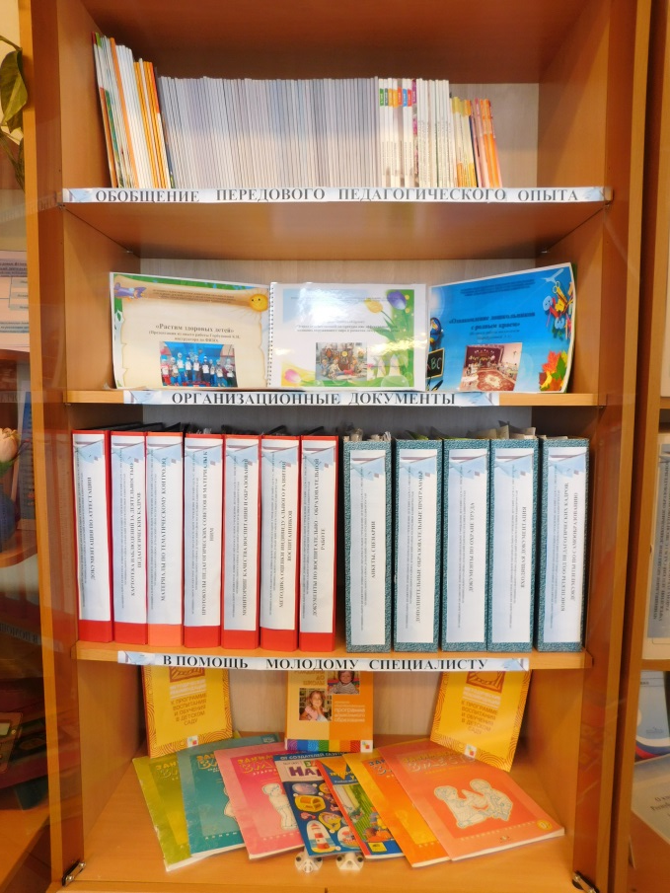
Соблюдаются требования к содержанию материалов, находящихся в кабинете: они доступны, систематизированы и удобно расположены.
Тематические папки с материалами к лексическим темам
Материалы для ознакомления дошкольников с родным краем и художественно- прикладным творчеством
Периодические издания.
Материалы по передовому педагогическому опыту

Slide 27
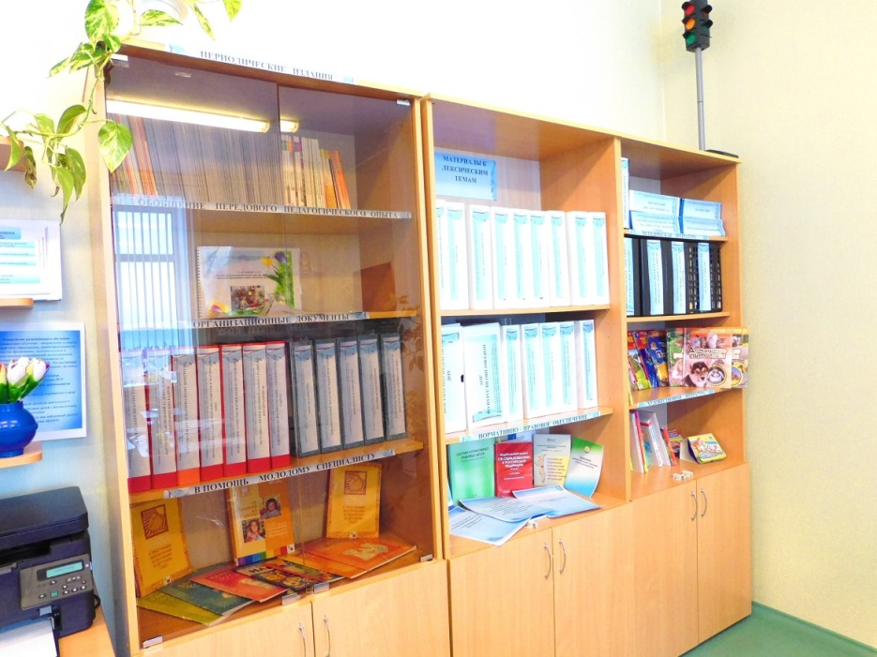
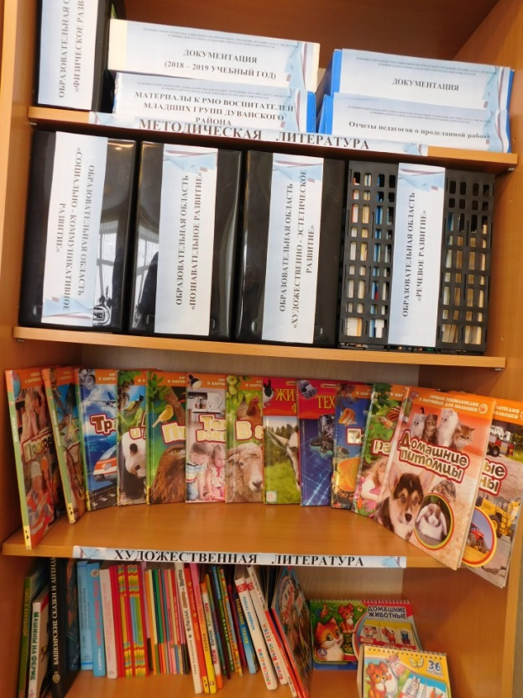
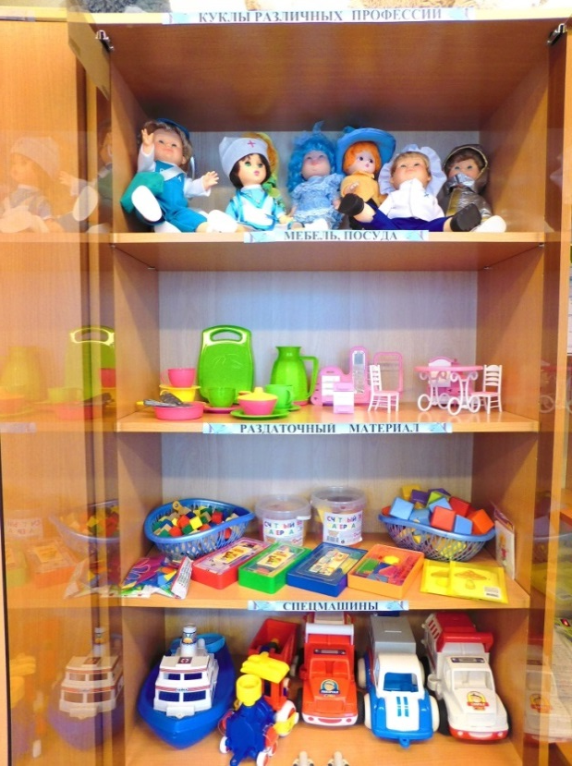
Содержание методического кабинета направлено на оказание помощи педагогам в организации воспитательно-образовательного процесса, повышении педагогического мастерства, взаимодействии с родителями и просто в повседневной деятельности: подготовке к рабочему дню, педагогическому совету и т. д.
Размещение методических материалов для оказания
профессиональной помощи педагогам ДОО
Методическая и художественная литература
Пособия для использования на ООД,
другой организованной деятельности

Slide 28
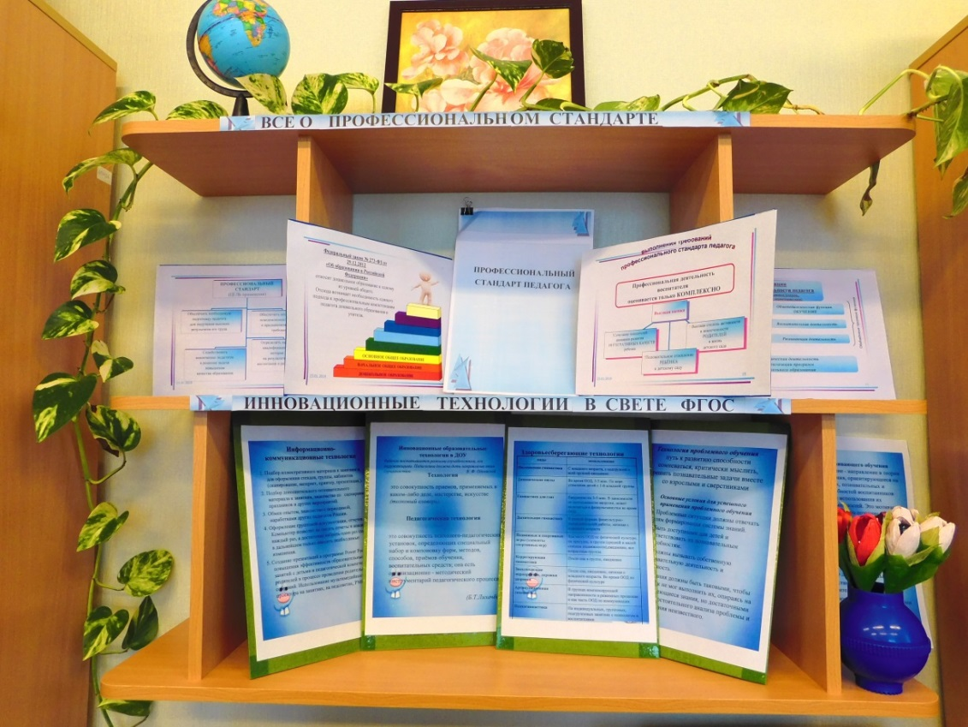
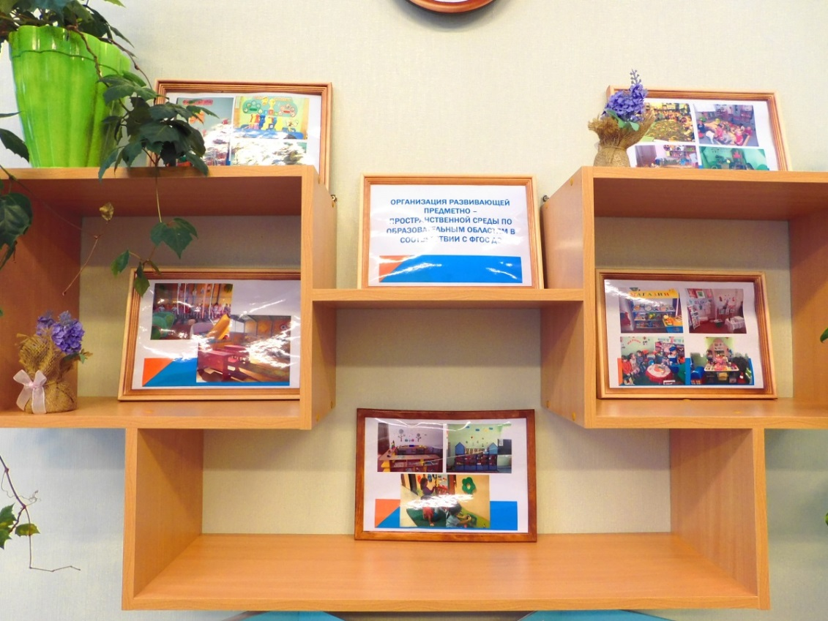
На полках размещена информация для педагогов, направленная на повышение профессионального мастерства каждого педагога, на обобщение и развитие творческого потенциала педагогического коллектива
Стенды для педагогов: «Все о профессиональном стандарте»,
«Инновационные технологии в свете ФГОС ДО»,
«Организация ППРС в соответствии с ФГОС ДО»

Slide 29
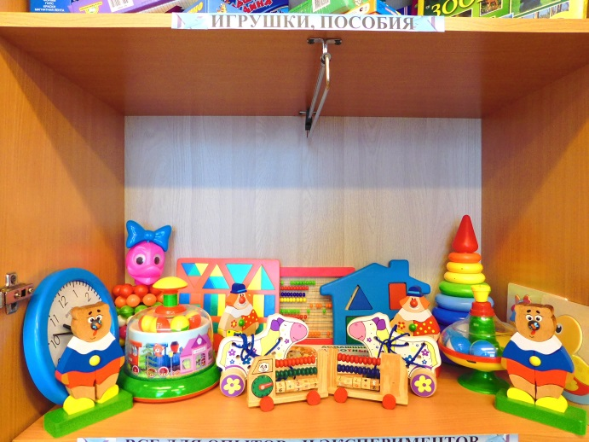
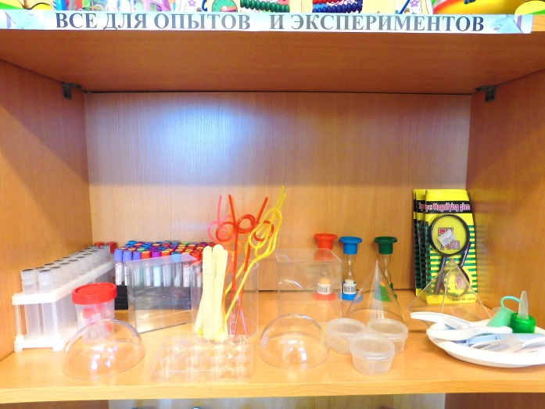
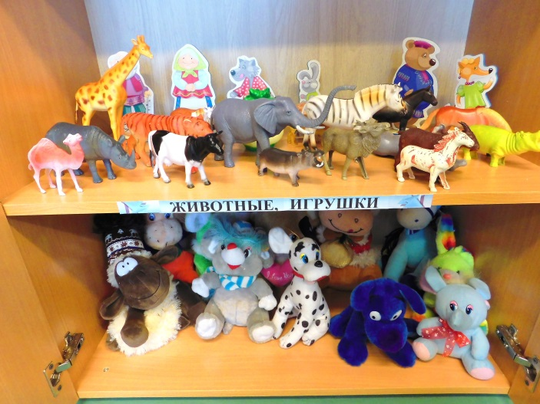
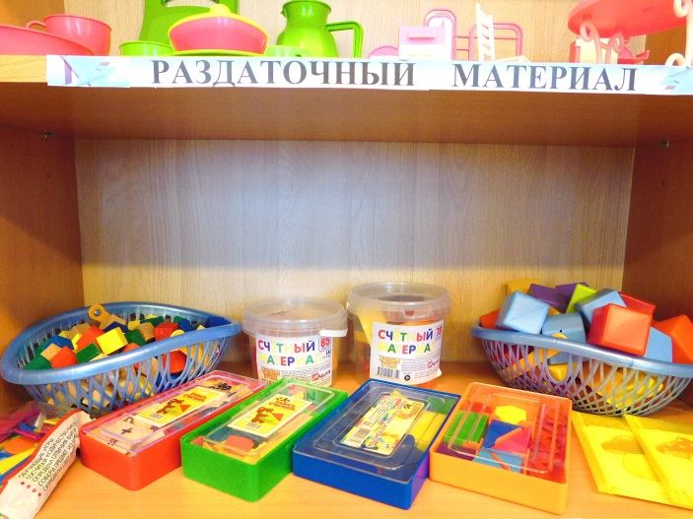
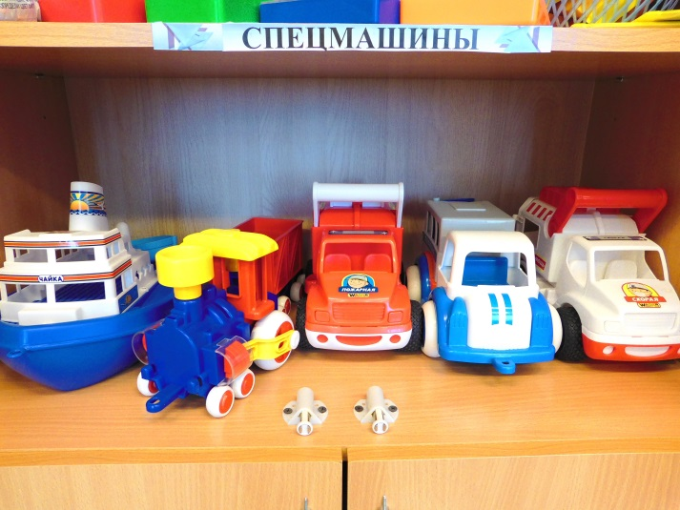
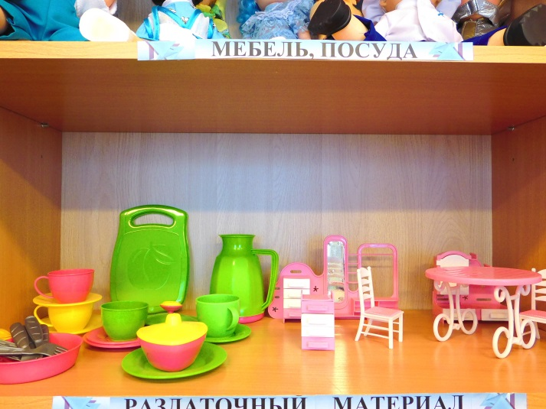
Материалы, оборудование, пособия для всех видов организованной деятельности размещены в шкафах и подписаны для удобства пользования педагогам

Slide 30
ОСНОВНЫЕ КОМПОНЕНТЫ ОСНАЩЕНИЯ МЕТОДИЧЕСКОГО КАБИНЕТА
Информационный
компонент
Оргтехнический
компонент
Социальный
компонент
КОМПОНЕНТЫ
МЕТОДИЧЕСКОГО
КАБИНЕТА
Технологический
компонент
Эргономический
компонент

Slide 31
ЭРГОНОМИЧЕСКИЙ КОМПОНЕНТ

Slide 32
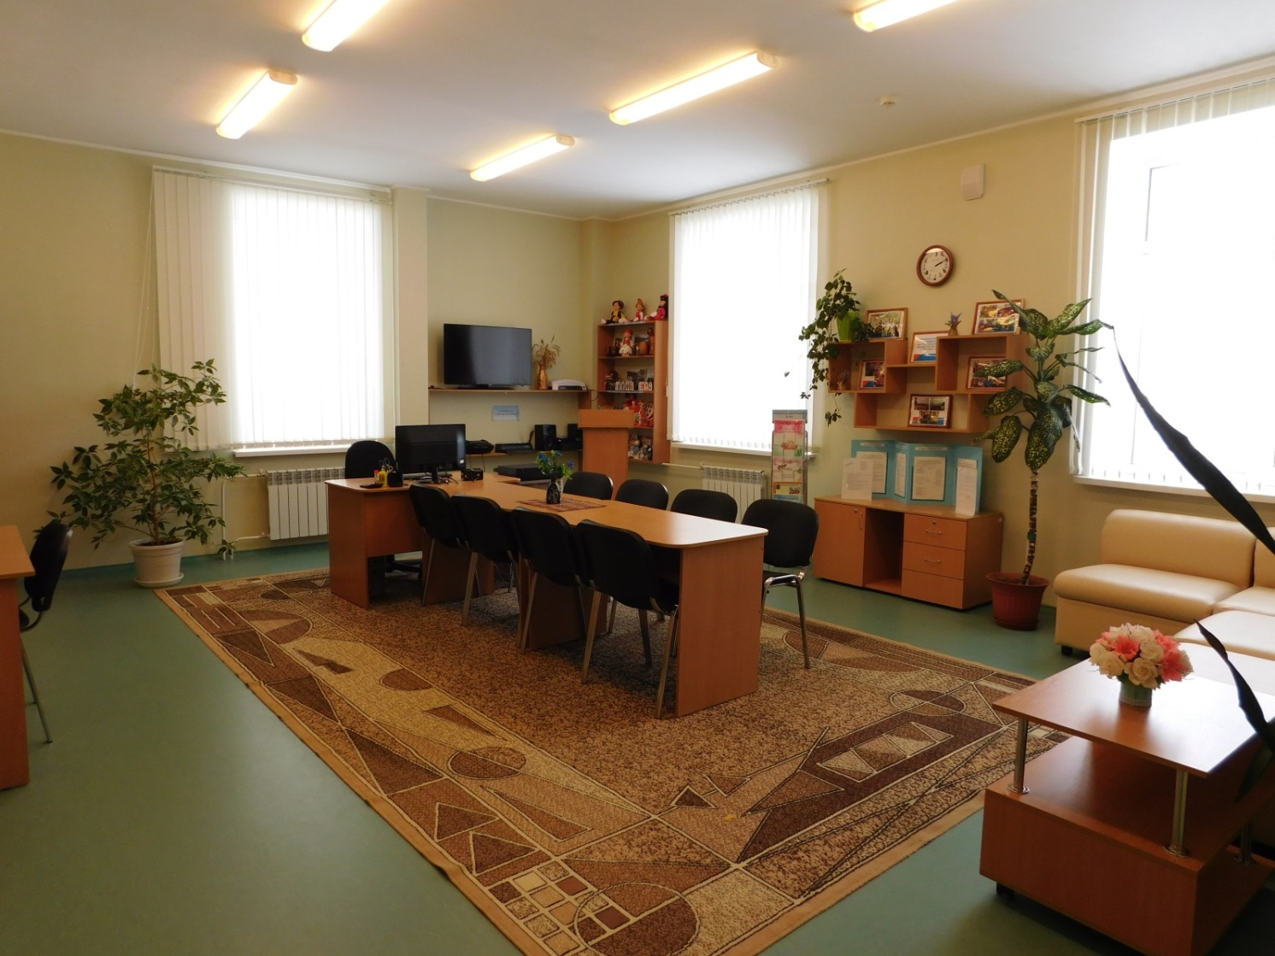
ЭРГОНОМИЧЕСКИЙ КОМПОНЕНТ
(Зона коллективной и индивидуальной работы)
Для наиболее эффективной работы методического кабинета, ставим своей задачей сделать накопленный опыт живым, доступным, научить педагогов творчески переносить его в работу с детьми, так организовать работу этого методического центра, чтобы воспитатели чувствовали себя в нем, как в своем рабочем кабинете.

Slide 33
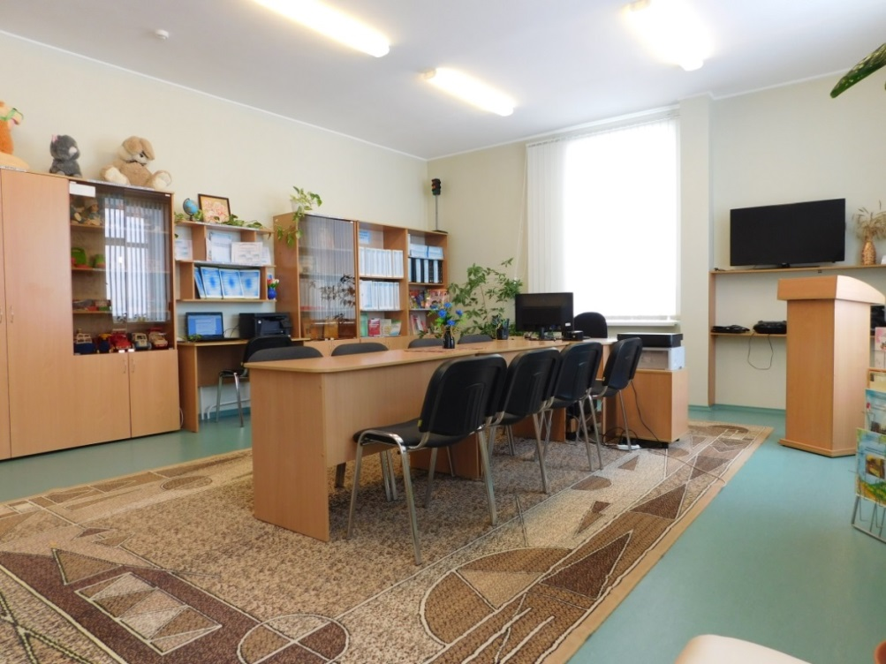
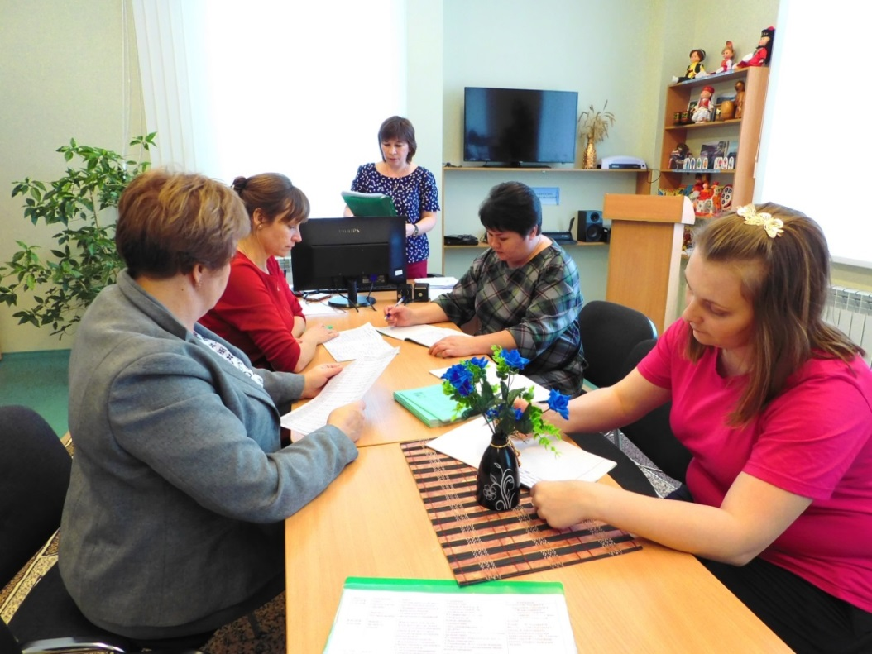
ЗОНА КОЛЛЕКТИВНОЙ РАБОТЫ
В зоне коллективной работы проходят педагогические советы, семинары, консультации, психолого – педагогические совещания, мастер – классы и другие формы методической работы.
Методический кабинет светлый, просторный,
удобный для работы всего педагогического коллектива
Консультация «Использование игровых технологий
при проведении режимных моментов»

Slide 34
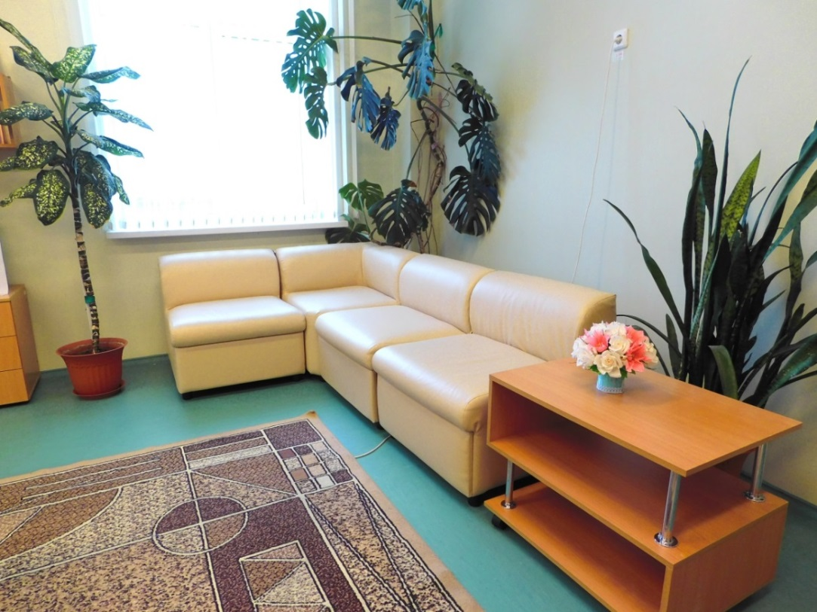
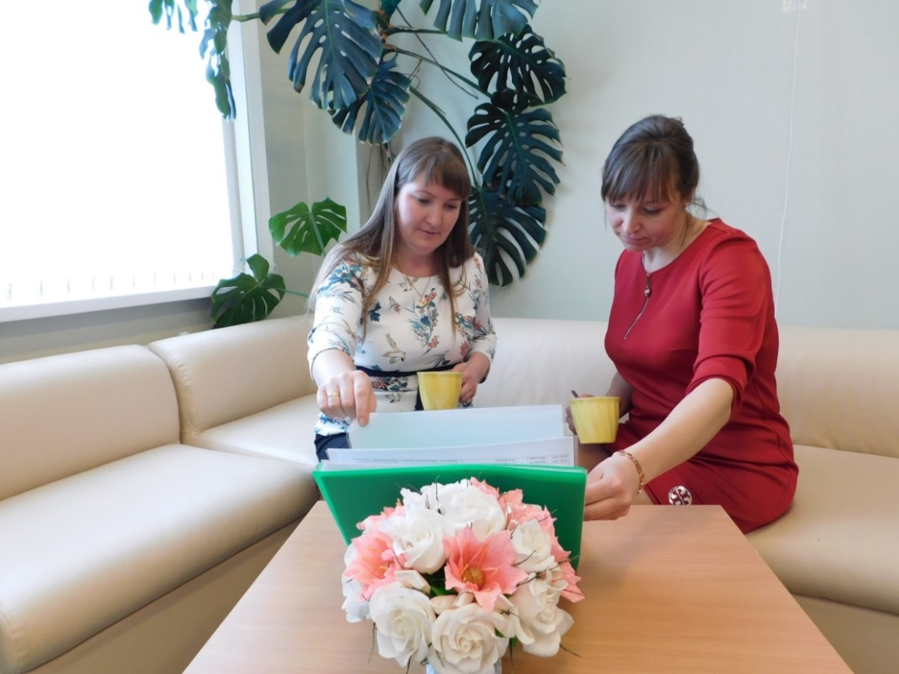
Для создания комфорта и удобства, в методическом кабинете создана зона отдыха, где педагоги могут выпить чашку чая или кофе и обсудить некоторые педагогические вопросы и проблемы, разработать совместные воспитательно – образовательные планы.
Зона отдыха
Педагоги обсуждают педагогические мероприятия.

Slide 35
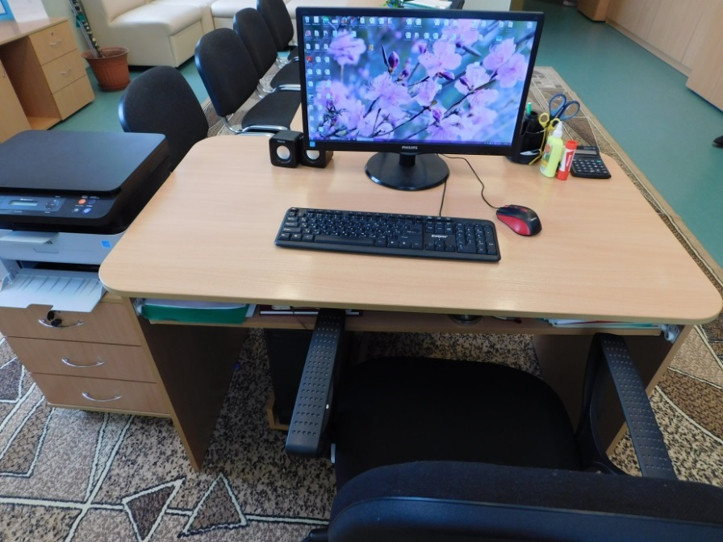
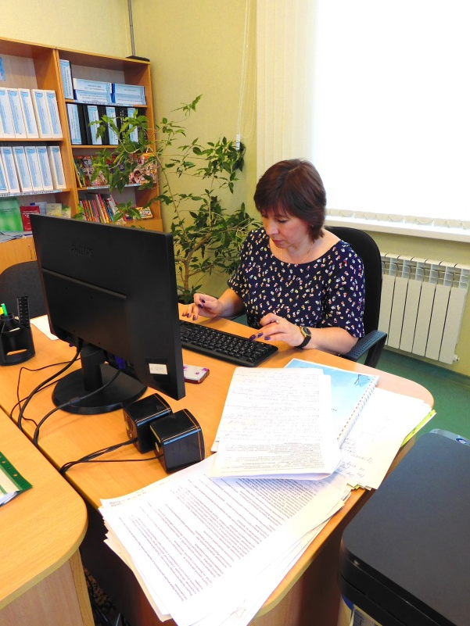
РАБОЧАЯ ЗОНА СТАРШЕГО ВОСПИТАТЕЛЯ
Наличие хорошего технического оснащения позволяет грамотно составлять учебную документацию, разрабатывать образовательные программы, составлять материалы планирования и учета повышения квалификации и аттестации педагогических кадров, составлять банк данных о педагогических кадрах.
Рабочее место старшего воспитателя
Подготовка к педсовету

Slide 36
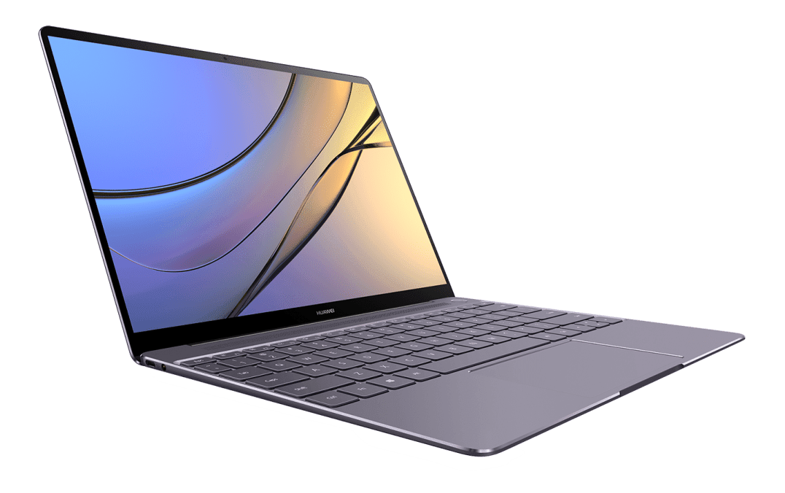
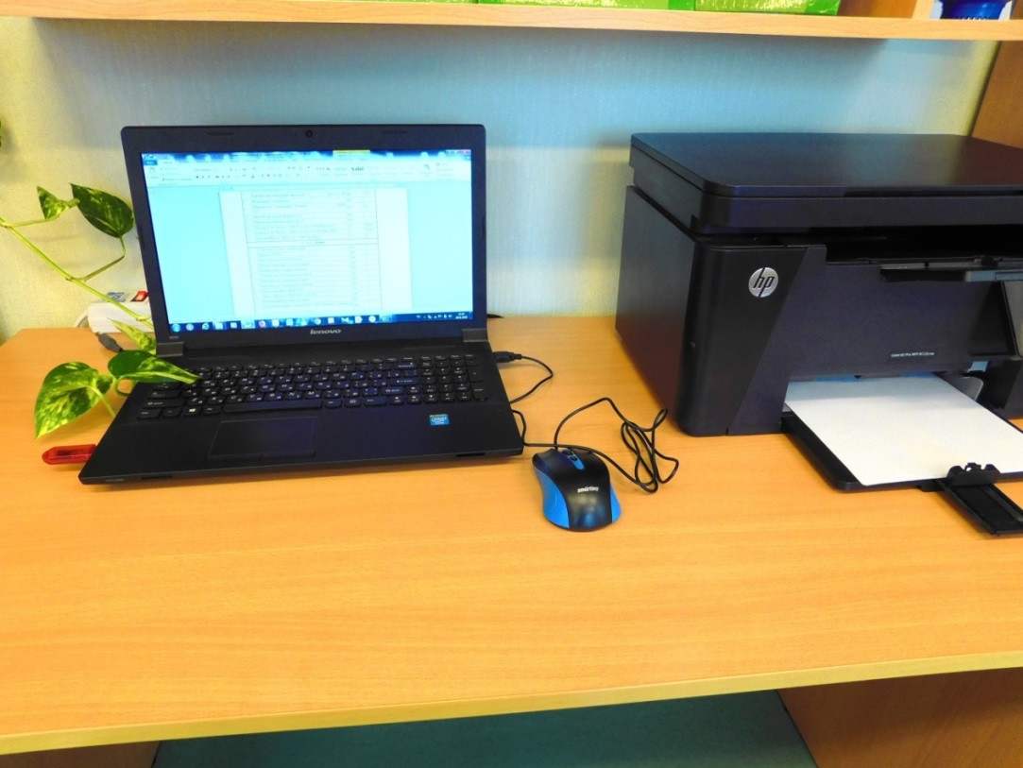
ЗОНА ИНДИВИДУАЛЬНОЙ РАБОТЫ
Зона индивидуальной работы содержит принтер, ноутбук с выходом в сеть Интернет. Здесь педагоги находят разнообразный образовательный материал, готовятся к ООД, показательным и другим мероприятиям.
Оснащение зоны индивидуальной работы
(ноутбук с выходом в сеть Интернет)

Slide 37
ОРГТЕХНИЧЕСКИЙ КОМПОНЕНТ

Slide 38

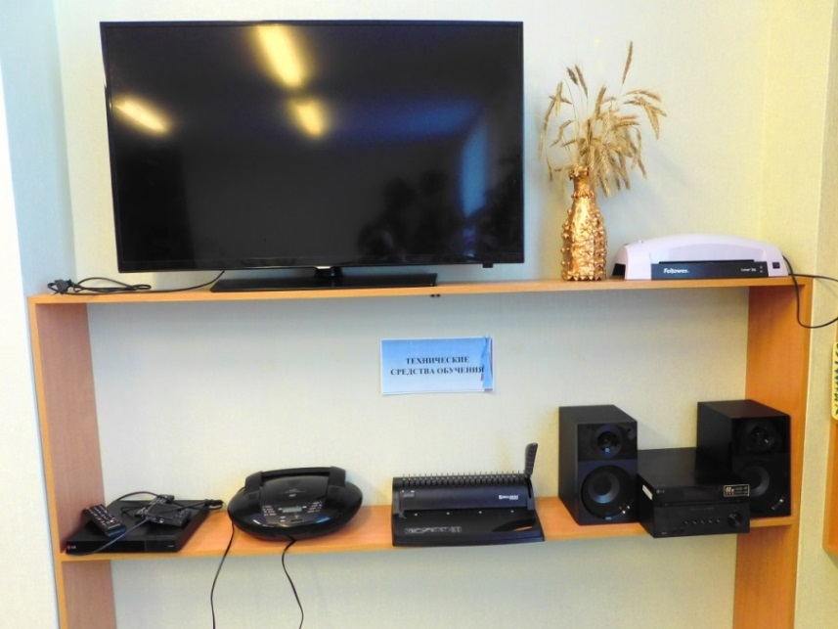
Цель: Приобретение и передача профессиональных знаний и опыта педагогов с помощью компьютерной техники.
Одним из основных требований к современному педагогу является умение владеть основными техническими средствами, информационно – коммуникационными технологиями. Для этого в нашем методическом кабинете созданы все необходимые условия.
ОРГТЕХНИЧЕСКИЙ КОМПОНЕНТ
(наличие компьютера и перифирической техники – в методическом кабинете это принтер, сканер, ксерокс, электронные носители с материалами, все программное обеспечение, выход в сеть Интернет. Имеется телевизор, музыкальный центр, магнитофон, ламинатор, брошюратор.
Технические средства обучения

Slide 39
ИНФОРМАЦИОННЫЙ КОМПОНЕНТ

Slide 40
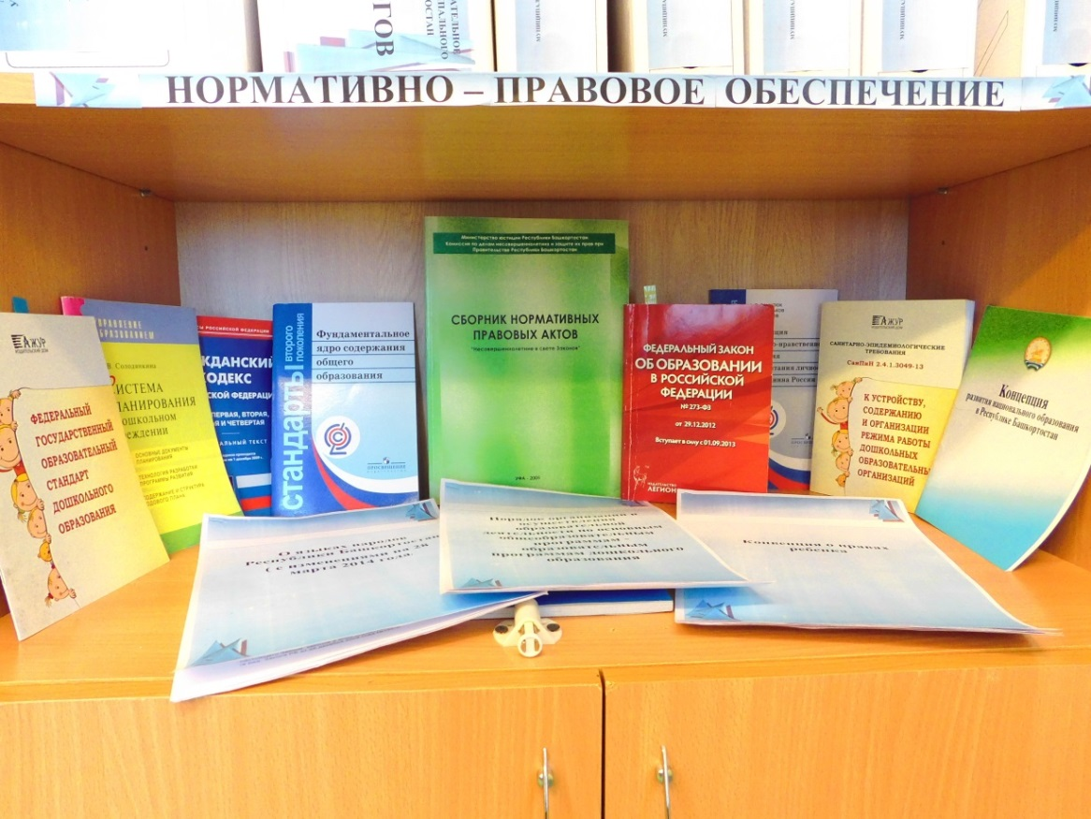
Цель: Повышение педагогической компетенции
ИНФОРМАЦИОННЫЙ КОМПОНЕНТ
(Представлен разнообразными информационными источниками – педагогическая и художественная литература, нормативно – правовая база, информационно – рекламные объекты)
В методическом кабинете сосредоточены нормативные и инструктивные материалы, издаваемые органами управления образованием и другими вышестоящими организациями.
Обязательным документом, определяющий характер деятельности педагогов, являются: Федеральный Закон «Об образовании в Российской Федерации», «Порядок организации и осуществления образовательной деятельности по основным общеобразовательным программам – образовательным программам дошкольного образования», «Федеральный государственный образовательный стандарт» – и другие, с которыми должны быть ознакомлены все сотрудники ДОО. Нормативные и инструктивные документы являются обязательными для выполнения.

Slide 41
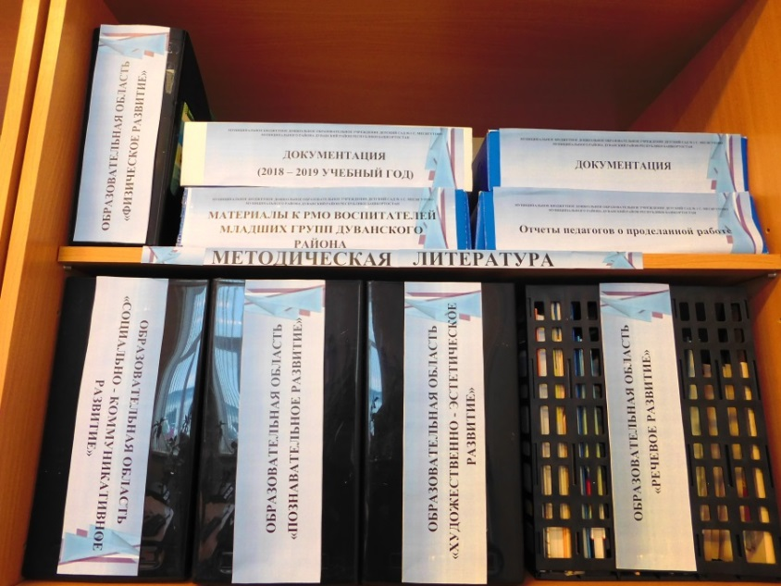
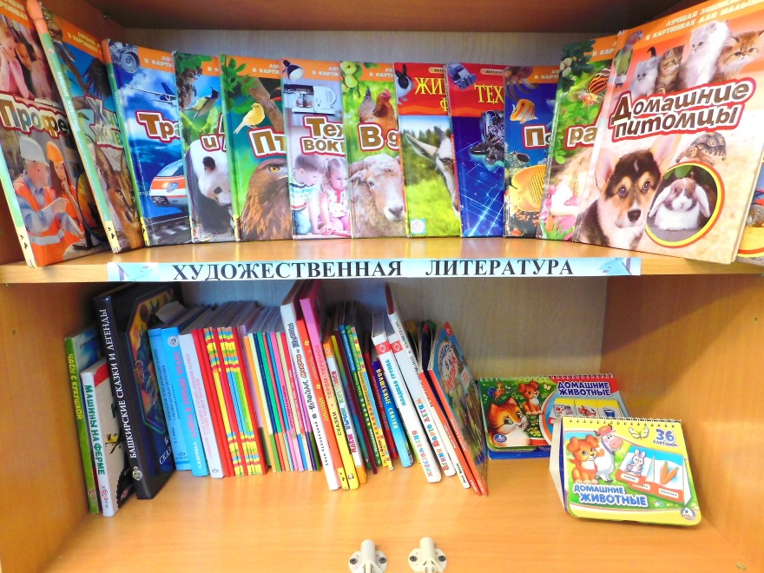
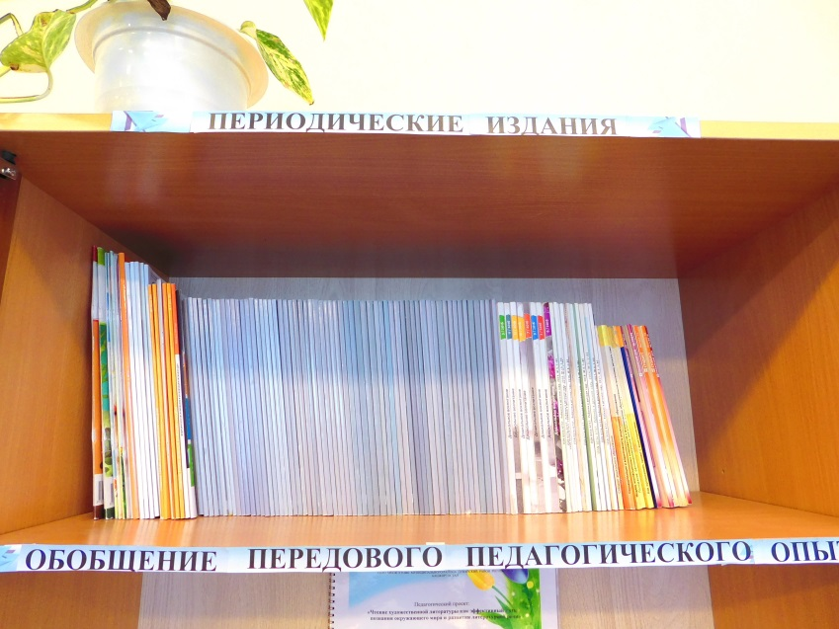
В методическом кабинете создана библиотека, которая состоит из трех частей:
- Методическая литература
Художественная литература
Периодические издания, которая постоянно пополняется.
Раздел «Методическая литература» оснащен в соответствии с основной общеобразовательной программой - по образовательным областям «Физическое развитие», «Познавательное развитие», «Социально-коммуникативное», «Художественно-эстетическое развитие», «Речевое развитие».
Методическая литература сформирована по образовательным областям
Художественная литература
Периодические издания

Slide 42
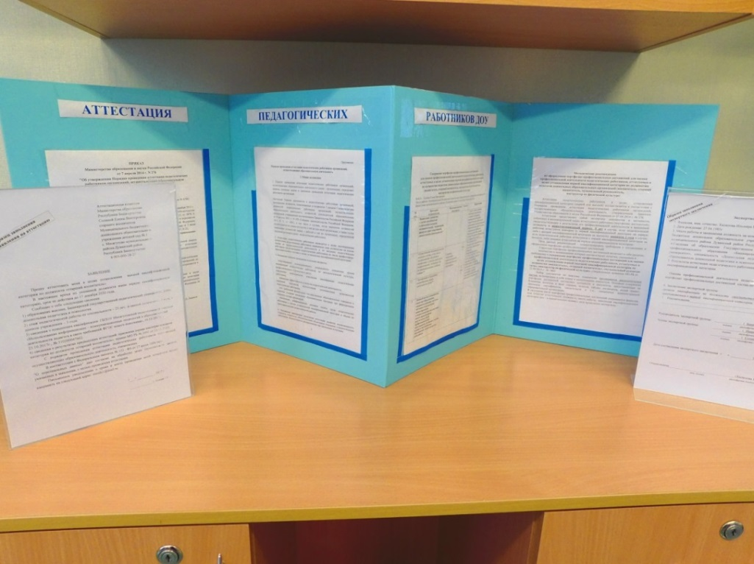
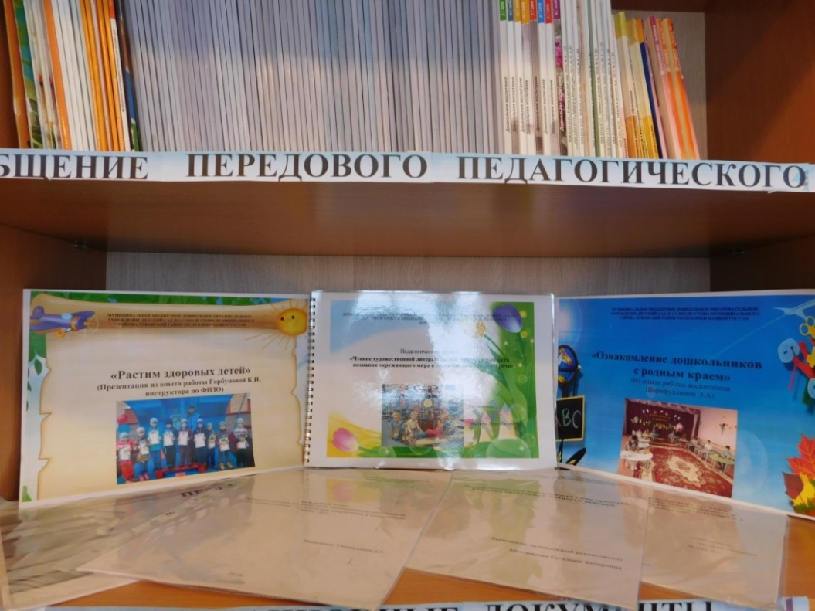
Основной целью является оказание методической помощи в развитии профессиональной компетентности педагогов и их профессиональном самосовершенствовании. Для этого оформлен уголок в помощь педагогам, проходящим аттестацию, в котором размещены все необходимые документы.
Материалы по аттестации педагогических кадров
Материалы по передовому педагогическому опыту

Slide 43

ИНФОРМАЦИОННАЯ РАБОТА С ПЕДАГОГИЧЕСКИМ КОЛЛЕКТИВОМ, РОДИТЕЛЯМИ ВОСПИТАННИКОВ
Стенд «Дошкольное образование»
Стенд «Методический вестник»
Стенд «Методическая работа»
Инновационные технологии в свете ФГОС ДО
Все о профессиональном стандарте
Стенд «Азбука безопасности»
Стенд «Моя республика. Моя страна. Мое село»
Стенд «Большие права маленького ребенка»
Родителям о ФГОС ДО
Стенд «Для Вас, родители»

Slide 44
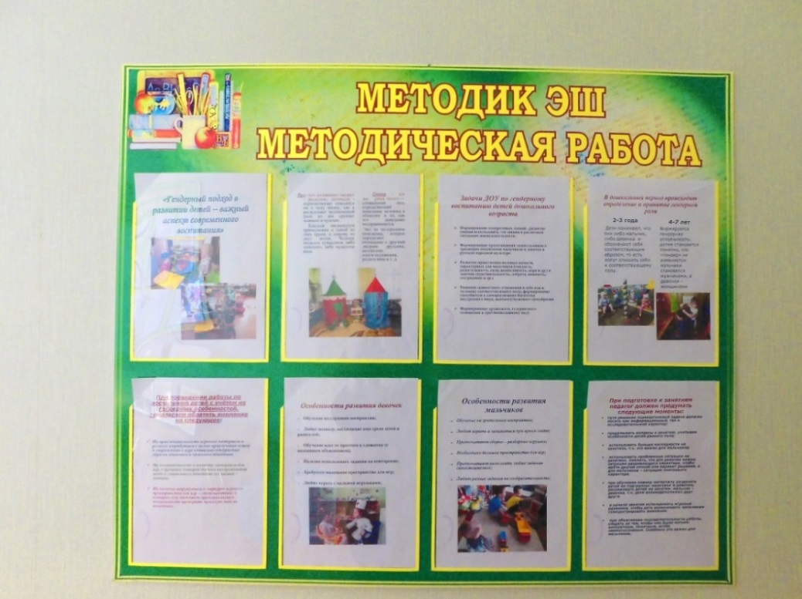
ИНФОРМАЦИОННАЯ РАБОТА
С ПЕДАГОГАМИ
В методическом кабинете регулярно меняется стендовая информация.
В основном она носит эпизодический характер (оформляю при подготовке к педагогическому совету, к семинару, оформляю консультации и т.д) Тематика выставок за годы моей работы в ДОО была разнообразной:
- «Использование инновационных технологий в процессе развития речи у детей дошкольного возраста»
- «Формирование основ безопасности у дошкольников»
- «Использование информационно – коммуникационных технологий в ДОО – актуальная проблема современного воспитания»
- «Все о ФГОС ДО»
- «Проектный метод в образовании дошкольников»
- «Виды проектов в ДОО»
- «Нетрадиционные формы работы с родителями»
- «Здоровьесберегающие технологии в дошкольном образовании»
- «Инновационные технологии в дошкольном образовании»
- «Значение самообразования педагогов»
- «Игра в системе обучения дошкольников» и мн.др.
Информационные стенды с часто сменяемой информацией

Slide 45


Стенд «Гендерное воспитание в ДОО»
Стенд «Подготовка к педсовету»

Slide 46

ИНФОРМАЦИОННАЯ РАБОТА С РОДИТЕЛЯМИ
В нашем методическом кабинете накоплено достаточно материала по работе с родителями. Ведь в группах необходимо иметь наглядный и текстовый материал для проведения педагогического просвещения родителей. Нередко это вызывает определенные трудности: воспитатели не всегда могут методически грамотно сменять такой материал в зависимости от сезона и темы родительского собрания, характер его чаще всего довольно однообразен, и, как результат, он не достигает главной цели – родители с ним не знакомятся. Моя помощь заключается в том, чтобы научить педагогов использовать минимум времени с наибольшей отдачей при оформлении материала для родителей.
Постепенно в методическом кабинете накопилось достаточно материала, для того чтобы педагоги ДОО могли пользоваться им и часто сменять. Такая форма работы нравится и воспитателям, и родителям. Родители с удовольствием читают яркий, эстетично оформленный и интересный по содержанию материал, в котором могут быть предусмотрены проблемные вопросы семейного воспитания, задания по наблюдению за различными проявлениями ребенка, проблемы здоровья, развития, готовности к школе, высказывания и рассказы детей, и многое, многое другое.
Все это помогает наладить обратную связь между родителями и воспитателями, подготовиться к проведению консультаций, семинаров-практикумов, деловых игр и других нетрадиционных форм работы с семьей.

Slide 47
ЗОНА МЕДИАТЕКИ
Медиатека в методическом кабинете создана для оказания помощи педагогам по внедрению и пропаганде передового педагогического опыта и инноваций в области образования; внедрения новых информационных технологий в образовательный и управленческий процессы; для создания банка данных педагогической информации в ДОО.
Медиатека нашего детского сада включает: фонд книг, методических пособий, видеофильмов, звукозаписей, компьютерных презентаций, а также техническое обеспечение для создания и просмотра фонда: ноутбук, компьютер, магнитофон, музыкальный центр, проектор.
Электронные книги:
- «Инновационная деятельность в ДОО»;
- «Утренняя гимнастика»;
- «Лего – конструирование в детском саду»;
- «Музыка в детском саду»;
- «В помощь педагогам ДОО. Проектная деятельность» ;
- «Ступеньки знаний»;
- «Простые уроки рисования»;
- «Конструирование и ручной труд в детском саду»;
- «Семейный театр в детском саду»;
- «Воспитание без шаблонов»;
- «Маленький гений»;
- «Тренируем пальчики – развиваем речь»;
- «Поделки в детском саду»;
- «Расскажите детям»;
- «Что делать, если…»;
- «Детский сад и все, все, все»;
- «Навыки ребенка»;
- «Воспитание самостоятельности у детей»;
- «Азы безопасности»;
- «Сезонные наблюдения в ДОО»;
- «Метод проектов в ДОО»;
- «Театральная педагогика» и др.

Slide 48
Видеофильмы:
- «Покормите птиц зимой»;
- «Знакомство с домашними животными»;
- «Почему медведь зимой спит»;
- «Зоопарк»;
- «Дикие и домашние птицы»;
- «Азбука безопасности . Дородная безопасность»;
- «Дети и огонь. Пожарная безопасность»
- «Планета насекомых»;
- «Путешествие по Африке»;
- «Времена года»;
- «Королевство математики»;
- «Жители лесного царства»;
- «Дикие животные зимой»;
- «Морские обитатели»;
- «Игры со Смешариками (ФЭМП)»;
- «Обучающие занятия по экологии» и др.
Звукозаписи:
- «Шум морских волн, крик чаек»;
- «Пение птиц»;
- «Шум летящего самолета»;
- «Кто как кричит. Домашние птицы»;
- «Шум дождя»;
- «Звучание музыкальных инструментов»;
- «Шум ветра»;
- «Голоса мультипликационных героев»;
- «Разговоры и смех людей»;
- «Тиканье часов»;
- «Шум машин»;
- «Плеск воды»;
- «Шелест листьев»;
- «Звуки домашних животных» и др.
Педагогические проекты и презентации:
- «Качество образования в ДОО»;
- «Преемственность дошкольного и начального образования в свете ФГОС ДО»;
- «Проектная деятельность в ДОО»;
- «Индивидуализация педагогического процесса в ДОО»;
- «Активные методы обучения»;
- «Инклюзивное образование в ДОО» и др.

Slide 49
НАЛИЧИЕ ЭЛЕКТРОННЫХ МЕТОДИЧЕСКИХ МАТЕРИАЛОВ
№ | Наименование электронного методического материала | Ф.И.О. составителя, должность | Объем (Кбайт)
1. | Педагогический проект «Введение федерального государственного образовательного стандарта дошкольного образования в образовательный процесс ДОО» | Солина Е.В. старший воспитатель | 5238
2. | Педагогический проект «Экспериментальная деятельность» | Шлезингер С.А. воспитатель | 640
3. | Педагогический проект «Путешествие от юга до севера» | Галяутдинова О.Р. учитель - логопед | 1765
4. | Педагогический проект «Здравствуй, школа!» | Зияева Э.Г. педагог - психолог | 1024
5. | Педагогический проект «Вода – это жизнь» | Вакилова Р.Р. воспитатель | 860
6. | Педагогический проект «Роль семьи в воспитании детей дошкольного возраста» | Халилова И.Р. воспитатель | 4024
7. | Педагогический проект «Покормите птиц зимой» | Шарифуллина Э.А. воспитатель | 1034
8. | Педагогический проект «Развитие познавательно - двигательной активности детей через ознакомление и внедрение подвижных игр народов мира» | Горбунова К.И. инструктор по физической культуре | 5015
9. | Педагогический проект «Домашние животные. Какие они?» | Скрипова Н.И. воспитатель | 2024
10. | ООД Познавательное развитие «Путешествие в зоопарк» | Скрипова Н.И. воспитатель | 44168
11. | ООД Познавательное развитие (ФЭМП) « В гости к Лесовичку» | Вакилова Р.Р. воспитатель | 10898

Slide 50
12. | ООО Художественно – эстетическое развитие (Рисование) «Бал у морского царя» | Ганиева Л.Ф. воспитатель | 1228
13. | ООО Художественно – эстетическое развитие (Рисование) «Жители лесного волшебного царства» | Исламгулова Н.Р. воспитатель | 772
14. | ООД Речевое развитие «Как звери зимуют» | Атнасурина Е.М. учитель - логопед | 2223
15. | ООД Познавательное развитие «В гости к бабушке (домашние животные) | Салаватова М.Т. воспитатель | 2927
16. | ООД по формированию фонетико – фонематических представлений на тему «Дифференциация звуков С и Ш» | Галяутдинова О.Р. учитель - логопед | 1744
17. | ООД Речевое развитие «Кто как кричит» | Ганиева Л.Ф. воспитатель | 1851
18. | Презентация «Безопасность дошкольников» | Солина Е.В. старший воспитатель | 437
19. | Презентация «Тематический контроль в ДОО» | Солина Е.В. старший воспитатель | 1618
20. | Презентация «Разработка Адаптированной основной образовательной программы» | Солина Е.В. старший воспитатель | 2300
21. | Презентация «Гендерное воспитание в ДОО» | Солина Е.В. старший воспитатель | 1871
22. | Презентация «Здоровьесбережение дошкольников» | Солина Е.В. старший воспитатель | 1710
23. | Презентация «Игровая деятельность детей дошкольного возраста» | Солина Е.В. старший воспитатель | 1169
24. | Презентация «ИКТ в ДОО» | Солина Е.В. старший воспитатель | 336
25. | Презентация «Особенности проектного метода в ДОО» | Солина Е.В. старший воспитатель | 3339
26. | Презентация «Реализация ФГОС ДО» | Солина Е.В. старший воспитатель | 11655
27. | Презентация «Инновационные технологии в ДОО» | Солина Е.В. старший воспитатель | 5120

Slide 51
СОЦИАЛЬНЫЙ КОМПОНЕНТ

Slide 52

СОЦИАЛЬНЫЙ КОМПОНЕНТ
(включает все субъекты образовательного процесса – воспитатели, специалисты, воспитанники, родители)
Консультация на тему:
«Гендерный подход в развитии детей – важный аспект современного воспитания»

Slide 53
РАСПРОСТРАНЕНИЕ ПЕДАГОГИЧЕСКОГО ОПЫТА НА ФЕДЕРАЛЬНОМ, РЕГИОНАЛЬНОМ И МУНИЦИПАЛЬНОМ УРОВНЯХ
№ | Ф.И.О. педагога | Название мероприятия | Год
1 | Солина Е.В. | Районный конкурс видеовизиток «Наш любимый детский сад» - 1 место | 2020 год
2 | Солина Е.В. | Совещание руководителей ДОО, «Использование ИКТ в образовательной деятельности» | 2020 год
3 | Семенова О.А. Солина Е.В. | РМО заведующих ДОУ « Готовность ДОО к реализации ФГОС ДО» | 2018 год
4 | Семенова О.А. Солина Е.В. Атнасурина Е.М. Галяутдинова О.Р. | РМО заведующих ДОУ « Инклюзивное образование. Разработка Адаптированной основной образовательной программы» | 2020 год
5 | Галяутдинова О.Р | Публикация в районной газете «Учим говорить правильно» | 2021 год
6 | Солина Е.В. | Публикация в районной газете «Радость завтрашнего дня» | 2021 год
7 | Скрипова Н.И | Публикация в районной газете «Безопасность детей – забота взрослых» | 2021 год

Slide 54



8 | Вакилова Р.Р. | Публикация в районной газете «Учите детей говорить» | 2022 год
9 | Свистункова О.В. | Публикация в районной газете «Кадр 1 Дубль 5» | 2022 год
10 | Халилова И.Р. | Публикация в районной газете «Состояние души» | 2022 год
11 | Горбунова К.И . | Публикация в районной газете «Лучший инструктор по физической культуре» | 2022 год
12 | Атнасурина Е.М. | Публикация в районной газете «Вместе с родителями» | 2022 год
13 | Галяутдинова О.Р. | Публикация в журнале «Учитель Башкортостана «Употребление имен существительных с уменьшительно – ласкательными суффиксами» | 2022 год
14 | Атнасурина Е.М. | Публикация в сборнике «Педагогика и образование» ООД на тему: «Мои любимые игрушки» | 2022 год
РМО руководителей ДОО Дуванского района «Инклюзивное образование. Разработка АООП»

Slide 55
УЧАСТИЕ ПЕДАГОГОВ ДОО В РАЙОННЫХ, РЕСПУБЛИКАНСКИХ КОНФЕРЕНЦИЯХ, СЕМИНАРАХ, КОНКУРСАХ
1 | Солина Е.В, старший воспитатель | Районный конкурс «Лучший старший воспитатель - 2019» - Гран при конкурса | 2019 год
2 | Ганиева Л.Ф. | Районный конкурс «Педагог – исследователь 2020» - 1 место | 2020 год
3 | Белышева А.Е. | Районный конкурс по ПДД «Моя заботливая мама» | 2020 год
4 | Шарифуллина Э.А | Районный конкурс «Лучший по профессии – 2018 год» | 2018 год
5 | Вакилова Р.Р | Районный конкурс «Я говорю по – башкирски» - 3 место | 2020 год
6 | Атнасурина Е.М. | Районный конкурс «Педагог ДОО – 2021» - 1 место | 2021 год
7 | Скрипова Н.И. | Районный конкурс презентации ООД по познавательному развитию «Мультимедийная мозаика» - 1 место | 2021 год
8 | Вакилова Р.Р | Районный конкурс «Педагог года – 2022» - 1 место | 2022 год

Slide 56


УЧАСТИЕ ПЕДАГОГОВ ДОО В РАЙОННЫХ И РЕСПУБЛИКАНСКИХ КОНКУРСАХ
Районный конкурс «Лучший по профессии – 2018 год»
Шарифуллина Э.А. - 1 место
Районный конкурс «Лучший старший воспитатель - 2019» Солина Е.В.– Гран При

Slide 57



Районный конкурс «Педагог – исследователь 2020»
Участник Ганиева Л.Ф. – 1 место
Районный конкурс «Педагог года - 2021»
Участник Атнасурина Е.М – 1 место
Районный конкурс «Педагог года - 2022»
Участник Вакилова Р.Р. –
1 место

Slide 58
ТЕХНОЛОГИЧЕСКИЙ КОМПОНЕНТ

Slide 59
ТЕХНОЛОГИЧЕСКИЙ КОМПОНЕНТ
(Включенность педагогов в научно – методическую деятельность)
РАБОТА ПЕДАГОГОВ
В МЕЖАТТЕСТАЦИОННЫЙ ПЕРИОД
№ | Мероприятия | Ответственный | Год
1 | Педагогическая конференция. Доклад «Реализация ФГОС ДО в образовательный процесс ДОО» | Солина Е.В. старший воспитатель | 2019 год
2 | РМО руководителей . Семинар «Введение ФГОС. Трудности и пути решения» | Солина Е.В. старший воспитатель. | 2019 год
3 | Консультация – тренинг для родителей «Влияние стиля общения ребенка на его успех в будущем» | Шарифуллина Э.А. воспитатель | 2020 год
4 | Доклад на РМО инструкторов по ФИЗО «Документация инструктора по физическому воспитанию» | Солина Е.В.старший воспитатель | 2020 год
5 | Мастер – класс для студентов МПК. Сюжетно – ролевая игра «Путешествие на автобусе» | Шарифуллина Э.А. воспитатель | 2020 год
6 | Защита педагогического проекта на педагогическом совете «Покормите птиц зимой» | Шарифуллина Э.А. воспитатель | 2020 год
7 | Доклад на РМО инстукторов по ФИЗО «Использование инновационных технологий на занятиях по физическому воспитанию» | Шарифуллина Э.А. воспитатель | 2020 год

Slide 60
8 | Защита педагогического проекта «Знакомство со сказками К.И.Чуковского» | Халилова И.Р, воспитатель | 2020 год
9 | Консультация для педагогов «Пути привлечения родителей к сотрудничеству в области здоровьясбережения» | Исламгулова Н.Р, воспитатель | 2020 год
10 | Защита педагогического проекта на педагогическом совете «Домашние животные. Какие они?» | Скрипова Н.И. воспитатель | 2021 год
11 | Мастер – класс для студентов МПК «Путешествие со Смешариками» | Скрипова Н.И. воспитатель | 2021 год
12 | Выступление на РМО (из опыта работы) «Формирование фонетико – фонематических представлений» | Скрипова Н.И. воспитатель | 2021 год
13 | Защита педагогического проекта на педагогическом совете «Развитие мелкой моторики у детей дошкольного возраста» | Максудова Э.М, воспитатель | 2021 год
14 | Консультация для педагогов « Инновационные технологии как одно из слагаемых художественно – эстетического воспитания дошкольников» | Ганиева Л.Ф. воспитатель | 2021 год
15 | Защита педагогического проекта на педагогическом совете «Волшебный мир оригами» | Ганиева Л.Ф. воспитатель | 2021 год
16 | Защита педагогического проекта «Звуки вокруг нас» | Свистункова О.В, музыкальный руководитель | 2021 год
17 | Проведение РМО музыкальных руководителей «Гендерное воспитание на музыкальных занятиях» | Свистункова О.В, музыкальный руководитель | 2021 год
18 | Проведение РМО учителей – логопедов «Формирование фонетико – фонематических представлений по лексической теме «Осень» | Атнасурина Е.М. Галяутдинова О.Р. учителя - логопеды | 2021 год
19 | Доклад на РМО воспитателей младших групп «Современные методы и приемы речевого развития в 1 младшей группе» | Максудова Э.М. воспитатель | 2021 год

Slide 61
20 | Мастер – класс для студентов «Подарок для зайчика» | Максудова Э.М. воспитатель | 2018
21 | Консультация для педагогов «Значение технологий исследовательской деятельности в формировании мышления у дошкольников» | Белышева А.Е. воспитатель | 2016
22 | Консультация для педагогов «Технология проблемного обучения в ДОУ» | Шарифуллина Э.А. воспитатель | 2018
23 | Консультация для педагогов «Использование инновационных технологий в процессе развития речи у дошкольников» | Солина Е.В. старший воспитатль | 2018
24 | Доклад на РМО учителей – логопедов «Интенсивные занятия с неговорящими детьми. Работа специалистов ДОУ» | Атнасурина Е.М. учитель - логопед | 2018
25 | Мастер – класс для педагогов « Игровые формы коррекционной работы» (Из опыта работы) | Атнасурина Е.М. учитель - логопед | 2018
26 | Мастер – класс «Игровые технологии в развитии связной речи дошкольников в работе педагога – психолога» (Из опыта работы) | Зияева Э.Г. педагог - психолог | 2018
27 | Публичный отчет «Использование активных инновационных форм взаимодействия воспитателя с семьями воспитанников в условиях реализации ФГОС ДО» (Из опыта работы) | Яруллина З.А. воспитатель | 2018
28 | Консультация для педагогов «Применение здоровьесберегающих технологий – необходимое условие для здоровья ребенка» | Исламгулова Н.Р. инструктор по ФИЗО | 2018

Slide 62
20 | Мастер – класс для студентов «Подарок для зайчика» | Максудова Э.М. воспитатель | 2018г
21 | Консультация для педагогов «Значение технологий исследовательской деятельности в формировании мышления у дошкольников» | Белышева А.Е. воспитатель | 2016
22 | Консультация для педагогов «Технология проблемного обучения в ДОУ» | Шарифуллина Э.А. воспитатель | 2018г
23 | Консультация для педагогов «Использование инновационных технологий в процессе развития речи у дошкольников» | Солина Е.В. старший воспитатель | 2018г
24 | Доклад на РМО учителей – логопедов «Интенсивные занятия с неговорящими детьми. Работа специалистов ДОУ» | Атнасурина Е.М. учитель - логопед | 2018г
25 | Мастер – класс для педагогов « Игровые формы коррекционной работы» (Из опыта работы) | Атнасурина Е.М. учитель - логопед | 2018г
26 | Мастер – класс «Игровые технологии в развитии связной речи дошкольников в работе педагога – психолога» (Из опыта работы) | Зияева Э.Г. педагог - психолог | 2018г
27 | Публичный отчет «Использование активных инновационных форм взаимодействия воспитателя с семьями воспитанников в условиях реализации ФГОС ДО» (Из опыта работы) | Яруллина З.А. воспитатель | 2018г
28 | Консультация для педагогов «Применение здоровьесберегающих технологий – необходимое условие для здоровья ребенка» | Исламгулова Н.Р. инструктор по ФИЗО | 2018г
29 | Мастер – класс «Игровые технологии на музыкальных занятиях»(из опыта работы) | Мухтиярова Г.З. музыкальный руководитель | 2018г

Slide 63
30 | Консультация для педагогов «Развитие сенсорных и математических представлений у дошкольников» | Зияева Э.Г. педагог - психолог | 2021 год
31 | Публичный отчет «Освоение и внедрение новых технологий воспитания и обучения через обновление предметной среды» (из опыта работы) | Шлезингер С.А, воспитатель | 2022год
32 | Доклад на РМО учителей – логопедов «Применение постановочных и массажных зондов логопедом в коррекционной работе» | Галяутдинова О.Р. учитель - логопед | 2022 год
33 | Доклад на РМО учителей – логопедов «Речевая карта как средство диагностики детей с нарушениями речи в ДОУ» | Галяутдинова О.Р. учитель - логопед | 2022 год
34 | Консультация для педагогов «Дидактическая игра. Ее роль в жизни дошкольника» | Галяутдинова О.Р. учитель - логопед | 2022 год
35 | Консультация для родителей «Психологический портрет будущего первоклассника» | Зияева Э.Г. педагог - психолог | 2022 год
36 | Консультация для педагогов «Развитие сенсорных и математических представлений у дошкольников» | Зияева Э.Г. педагог - психолог | 2022 год
37 | Публичный отчет «Нетрадиционная техника изобразительной деятельности в ДОО» | Салаватова М.Т, воспитатель | 2022 год
38 | Семинар – практикум для руководителей ДОО Дуванского района «Условия создания профессионального педагогического коллектива» | Солина Е.В, старший воспитатель | 2022 год
39 | РМО руководителей ДОО Дуванского района «Инклюзивное образование. Разработка АООП» | Солина Е.В, старший воспитатель | 2022 год

Slide 64
ИНДИВИДУАЛЬНЫЕ ПЕДАГОГИЧЕСКИЕ ПРОЕКТЫ ПЕДАГОГОВ ДОО
Исламгулова Н.Р. воспитатель «Волшебный мир оригами»
Свистункова О.В. музыкальный руководитель. «Звуки вокруг нас»
Горбунова К.И. инструктор по физкультуре. «Развитие познавательно – двигательной активности детей через ознакомление с подвижными играми народов мира »
Шлезингер С.А воспитатель. «Экспериментальная деятельность детей дошкольного возраста»

Slide 65
ИНДИВИДУАЛЬНЫЕ ПЕДАГОГИЧЕСКИЕ ПРОЕКТЫ ПЕДАГОГОВ ДОО
Галяутдинова О.Р. учитель-логопед. «Развитие творческих способностей детей старшего дошкольного возраста средствами риторики»
Максудова Э.М. воспитатель «Развитие мелкой моторики у детей дошкольного возраста через нетрадиционную технику рисования»
Скрипова Н.И. воспитатель «Домашние животные. Какие они? »
Зияева Э.Г. педагог-психолог. «Скоро в школу: программа по развитию интеллектуальной и мотивационной готовности детей к школе»

Slide 66
ИНДИВИДУАЛЬНЫЕ ПЕДАГОГИЧЕСКИЕ ПРОЕКТЫ ПЕДАГОГОВ ДОО
Салаватова М.Т. воспитатель. «Знакомство дошкольников со сказками К.И. Чуковского»
Гаврилова Т.А. воспитатель. «Роль семьи в воспитании детей дошкольного возраста»
Шарифуллина Э.А. воспитатель «Покормите птиц зимой »
Халилова И.Р. воспитатель
« Овощная корзинка»

